Slide 1
Языки программирования
Лебедев Павел Александрович

Slide 2
Лекция 1

Slide 3
Предмет изучения
Язык программирования (programming language) –
формальная знаковая система для планирования поведения компьютеров

Slide 4
Предмет изучения
Язык программирования (programming language) –
формальная знаковая система для планирования поведения компьютеров
Формальный язык (formal language) –
множество конечных строк над конечным алфавитом

Slide 5
Предмет изучения
Язык программирования (programming language) –
формальная знаковая система для планирования поведения компьютеров
Формальный язык (formal language) –
множество конечных строк над конечным алфавитом
Программа (program)

Slide 6
Предмет изучения
Язык программирования (programming language) –
формальная знаковая система для планирования поведения компьютеров
Формальный язык (formal language) –
множество конечных строк над конечным алфавитом
Программа (program) – согласованная (well-formed) по правилам синтаксиса (syntax) строка из алфавита языка программирования

Slide 7
Предмет изучения
Язык программирования (programming language) –
формальная знаковая система для планирования поведения компьютеров
Формальный язык (formal language) –
множество конечных строк над конечным алфавитом
Программа (program) – согласованная (well-formed) по правилам синтаксиса (syntax) строка из алфавита языка программирования
1

Slide 8
Предмет изучения
Язык программирования (programming language) –
формальная знаковая система для планирования поведения компьютеров
Знаковая система (notation) –
система элементов с закреплёнными за ними значениями
Семантика (semantics) – правила, задающие связь между синтаксическими элементами и их значениями

Slide 9
Предмет изучения
Язык программирования (programming language) –
формальная знаковая система для планирования поведения компьютеров
Знаковая система (notation) –
система элементов с закреплёнными за ними значениями
Семантика (semantics) – правила, задающие связь между синтаксическими элементами и их значениями
2

Slide 10
Предмет изучения
Язык программирования (programming language) –
формальная знаковая система для планирования поведения компьютеров
Прагматика (pragmatics) –
языковые средства установления контекста, ролей и передачи целевых установок между людьми

Slide 11
Предмет изучения
Язык программирования (programming language) –
формальная знаковая система для планирования поведения компьютеров
Прагматика (pragmatics) –
языковые средства установления контекста, ролей и передачи целевых установок между людьми
3

Slide 12
Предмет изучения
Язык программирования (programming language) –
формальная знаковая система для планирования поведения компьютеров
Аспекты языка программирования:
Синтаксис
Семантика
Прагматика

Slide 13
Поколения языков программирования
1. Машинные коды (machine code) –
непосредственная система команд конкретного вычислительного средства
Например:
электромеханический Z3 (Конрад Цузе, 1941)
x86-64 (AMD, 2003)
c7 05 08 30 00 00 2a

Slide 14
Поколения языков программирования
2. Языки ассемблера (assembly language) –
мнемонические соответствия командам машинного кода
Например:
однобуквенная система команд EDSAC (1949)
x86-64 Intel
mov dword [0x3008],0x4

Slide 15
Поколения языков программирования
3. Машинно-независимые языки (hardware-independent)
Например:
Fortran, Algol, Cobol, C, C++, C#, Java, Python
if x>3:
y = 13*x

Slide 16
Поколения языков программирования
4. Предметно-ориентированные языки и среды (domain-specific-language,DSL) –
специализированные языки для конкретных областей применения, интегрированные с соответствующими средствами
Например:
Mark IV (Informatics, 1967)
SQL, Bash,…
is_mingw && PREFIX="$(cygpath -m "$PREFIX")"

Slide 17
Поколения языков программирования
5. Пятое поколение
Характерен самостоятельный поиск решения по формулировке задачи.
Элементы:
Пролог (1972)

Slide 18
Парадигмы программирования
Императивная (imperative) Алгоритм (algorithm) – последовательность явных шагов исполнителя, ведущих к цели за конечное число шагов

Slide 19
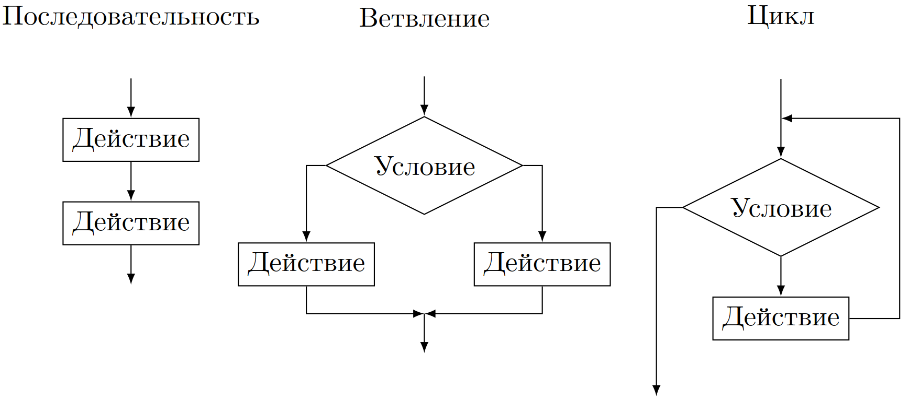
Парадигмы программирования
Структурная (structured) (Коррад Бём, Джузеппе Якопини,1966)
Notes:
Перерисовать картинку!

Slide 20
Парадигмы программирования
Процедурная (procedural)
Объектно-ориентированная (ООП, object-oriented)
Модульная (modular)
Декларативная (declarative)
Функциональная (functional)
Логическая (logical)
Мета-программирование (metaprogramming)
Рефлексивная (reflexive)
Параллельная (parallel)
Notes:
Перерисовать картинку!

Slide 21
Система типов

Slide 22
Инструментальные средства
Транслятор (translator) – инструментальное средство, осуществляющее перевод с одного языка программирования на другой с сохранением сементики.
Компилятор (compiler)
Ассемблер (assembler)
ЯВУ
Ассемблер
Машинный код
Дизассемблер (disassembler)
Декомпилятор (decompiler)

Slide 23
Инструментальные средства
Компилятор
Интерпретатор (interpreter) – поэлементный исполнитель программы

Slide 24
Инструментальные средства
Компилятор
Интерпретатор
Виртуальная машина (virtual machine) – выполнение переносимого байт-кода (bytecode)

Slide 25
Инструментальные средства
Компилятор
Интерпретатор
Виртуальная машина
JIT-компиляция (Just-In-Time-compiler)

Slide 26
Инструментальные средства
Редактор связей (компоновщик, linker)

Slide 27
Инструментальные средства
Редактор связей (компоновщик, linker)
Система сборки (build system)

Slide 28
Инструментальные средства
Редактор связей (компоновщик, linker)
Система сборки (build system)
Отладчик (debugger)

Slide 29
Инструментальные средства
Редактор связей (компоновщик, linker)
Система сборки (build system)
Отладчик (debugger)
Средства инструментирования (instrumentation)

Slide 30
Инструментальные средства
Редактор связей (компоновщик, linker)
Система сборки (build system)
Отладчик (debugger)
Средства инструментирования (instrumentation)
Интегрированные среды разработки (Integrated Development Environment, IDE)

Slide 31
Инструментальные средства
Редактор связей (компоновщик, linker)
Система сборки (build system)
Отладчик (debugger)
Средства инструментирования (instrumentation)
Интегрированные среды разработки (Integrated Development Environment, IDE)
Дополнительные средства

Slide 32
Лекция 2 - пропущено

Slide 33
Лекция 3 – нет материала

Slide 34
Лекция 4

Slide 35
Формат целочисленного литерала
Cуффикс минимальной ширины:
Основание системы счисления:
Cуффикс ”беззнаковости”:
Цифры:
2
8
10
16
0b/0B
0
(без префикса)
0x/0X
(нет суффикса)
l/L
ll/LL
(нет суффикса)
u/U
123’456’789’abc’DEF
(‘ – разделитель для читаемости)
(суффиксы в любом порядке)

Slide 36
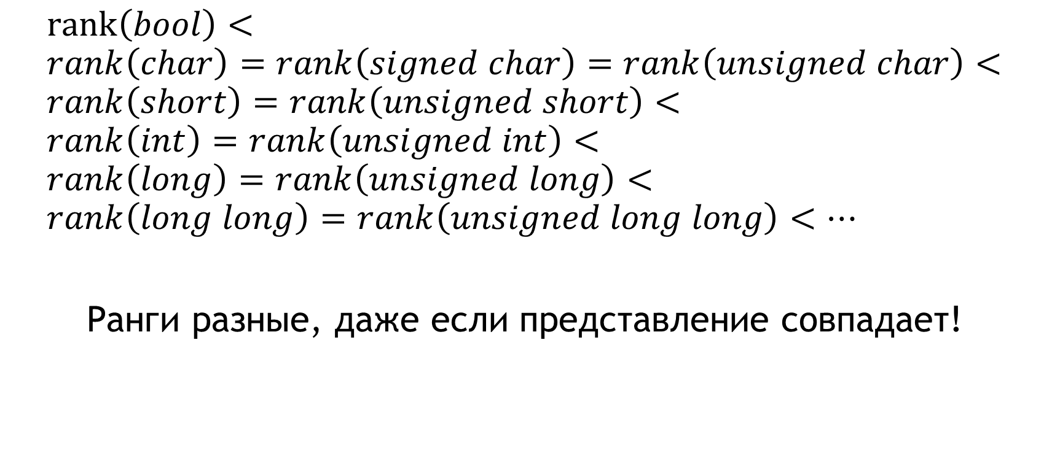
Integer conversion rank
$$rank\left(bool\right)< \\ rank\left(char\right)=rank\left(signed char\right)=rank\left(unsigned char\right)< \\ rank\left(short\right)=rank\left(unsigned short\right)< \\ rank\left(int\right)=rank\left(unsigned int\right)< \\ rank\left(long\right)=rank\left(unsigned long\right)< \\ rank\left(long long\right)=rank\left(unsigned long long\right)<…$$
Ранги разные, даже если представление совпадает!

Slide 37
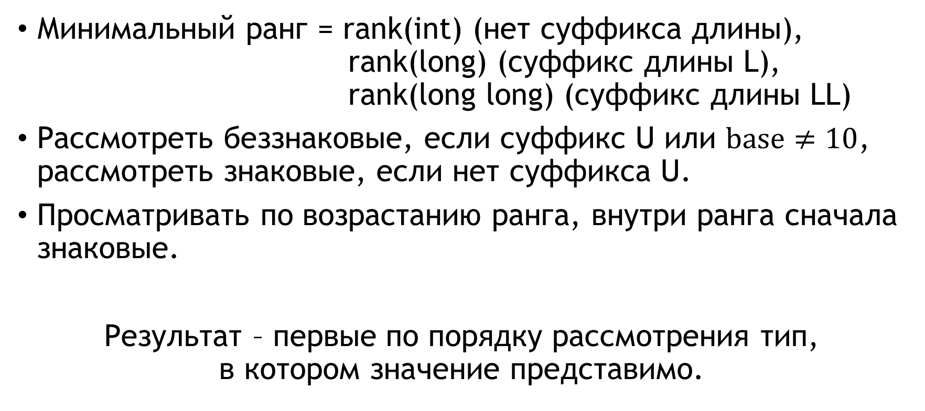
Тип целочисленного литерала
Минимальный ранг = rank(int) (нет суффикса длины), rank(long) (суффикс длины L), rank(long long) (суффикс длины LL)
Рассмотреть беззнаковые, если суффикс U или $base≠10$, рассмотреть знаковые, если нет суффикса U.
Просматривать по возрастанию ранга, внутри ранга сначала знаковые.
Результат – первые по порядку рассмотрения тип, в котором значение представимо.

Slide 38
Тип bool
Значения «истина» и «ложь» записываются литерами true и false.

Slide 39
Символьные и строковые литералы
Синтаксис: ‘X’ – один символ в одиночных кавычках, тип char.
Escape-последовательности:
Строковые литералы – “abc” – последовательность символов в двойных кавычках (тип - ?)
Последовательность | Значение
\’ | ‘
\” | “
\? | ?
\\ | \
\a | Alert
\b | Backspace
Последовательность | Значение
\f | Form feed
\n | New line
\r | carriage Return
\t | horizontal Tab
\v | Vertical tab
\OOO, \xXXXX | Произвольный код

Slide 40


Типы с плавающей точкой
float, double, long double
$x=mantissa×{base}^{exponent}$
Синтаксис:
(16-ричная форма с суффиксом 0x и зазделителем p/P)
Мантисса
Экспонента
(без знака)
+
-
123’456.789
e/E
123
$$=123456.789×{10}^{123}$$
(либо точка, либо Е опциональны)

Slide 41
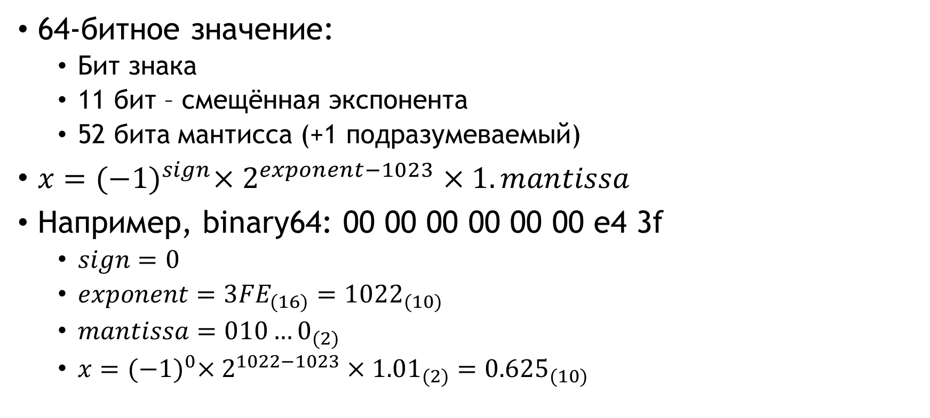
ISO/IEC/IEEE 60559:2011 (IEEE 754)
64-битное значение:
Бит знака
11 бит – смещённая экспонента
52 бита мантисса (+1 подразумеваемый)
$x={(−1)}^{sign}×2^{exponent−1023}×1.mantissa$
Например, binary64: 00 00 00 00 00 00 e4 3f
$sign=0$
$exponent={3FE}_{(16)}={1022}_{(10)}$
$mantissa={010…0}_{(2)}$
$x={(−1)}^{0}×2^{1022−1023}×{1.01}_{(2)}={0.625}_{(10)}$

Slide 42
Преобразования типов
Приведение типов (type cast) – изменение типа значения с максимально возможным сохранением смысла.
Явные (explicit) – по запросу программиста (операциями), неявные (implicit) – автоматически, по факту несовпадения требуемого и имеющегося типа.
Стандартные – встроенные в язык, Пользовательские – описанные программистом.

Slide 43
Стандарные преобразования арифметические типов
integral conversions/promotions
floating point conversions/promotions
integer-floating
integer
floating point
bool
boolean (в bool)

Slide 44
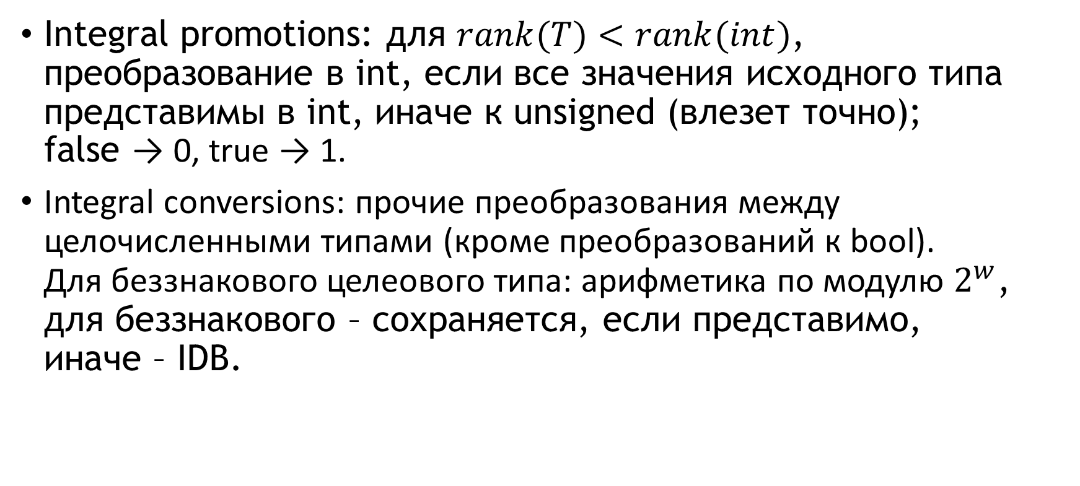
Integral conversions
Integral promotions: для $rank(T)<rank(int)$, преобразование в int, если все значения исходного типа представимы в int, иначе к unsigned (влезет точно); false → 0, true → 1.
Integral conversions: прочие преобразования между целочисленными типами (кроме преобразований к bool). Для беззнакового целеового типа: арифметика по модулю $2^{w}$, для беззнакового – сохраняется, если представимо, иначе – IDB.

Slide 45

Floating-point conversions
Floating-point promotions: float → double
Floating-point conversions: прочие преобразования между двумя типами с плавающей точкой. Либо представимо, либо UB. (проявляется редко, если $±∞$ представима)

Slide 46
Boolean conversions
Из других арифметически типов в bool.
0 → false, всё остальное – true.

Slide 47
Операция приведения типов
static_cast<type-id>(expression)
Может выполнить явно любое неявное преобразование с тем же эффектом.

Slide 48
Практика 4

Slide 49
Арифметические операции
В общем случае, если результат не представим в типе, в котором совершается операция, - UB! (но см. арифметику по модулю для беззнаковых целых типов).
Унарные: сохранение знака +, смена знака –. Совершают целочисленное повышение над операндом.
Бинарные: сложение +, вычитание –, умножение *, деление /, взятие остатка от деления %. Вычисления ведуться в общем типе (common type), вычисляемым для арифметических типов обычными арифметическими преобразованияим (usual arithmetic conversions):…

Slide 50
Обычные арифметические преобразования
Если один из операндов имеет тип с плавающей точкой, побеждает он (для обоих – большей ширины).
Иначе целочисленно повысить оба. Если одинаковые – это результат.
Если знаковость одинаковая, результат – тот, что шире.
Если ранг беззнакового не меньше ранга знакового, побеждает беззнаковый.
Если знаковый может представить все значения беззнакового, побеждает знаковый.
Иначе результат – беззнаковый тип того же ранга, что и знаковый тип.

Slide 51
Операции с логическими значениями
Сравнения == (равно), != (не равно), отношения <, <=, >, >=.
Логические операции отрицание !, логическое И &&, логическое или ||. Вычисляются по короткой схеме.

Slide 52
Порядок вычисления операций в выражениях
См. стандарт.

Slide 53
Описание стандартной формы
Последовательность спецификаторов описания (declaration specifier) в любом порядке, включая спецификатор типа (type specifier) – базовые характеристики описываемых сущностей.
Последовательность описателей (declarator), разделённых запятыми, – имена сущностей и конструкции создания производных типов, применяемые к ним относительно типа, заданного спецификатором типа описания.
Точка с запятой.
int x,y;

Slide 54
Категория значения
glvalue (обобщённое леводопустимое) – идентифицирует объект или функцию. Например, имя объекта. Результат (result) такого выражения – идентифицируемая сущность.
prvalue (чисто праводопустимые) – предназначены для задания начальных значений объектов или для использования в качестве операндов выражений. Например, литералы (кроме строкового), результаты всех рассмотренных арифметических и логических операций, static_cast. Результирующий объект (result object) такого выражения – тот, начальное значение которого им задаётся. Если используется как операнд, то его нет.

Slide 55
Чтение и запись объектов
Чтение при использовании glvalue в контексте, где требуется prvalue: lvalue-to-rvalue conversion.
Запись: операция простого присваивания. Левый операнд должен быть леводопустимым модифицируемым значением. Значение справа приводится к типу операнда слева. Побочный эффект – запись правого значения в объект, идентифицируемый левым. Результат – левый операнд.

Slide 56
Оператор-выражение
Оператор-выражение (expression statement) предписывает вычислить выражение, в нём содержащееся, и отбросить результат.
int a,b,c;
double d,e;
a = 0;
b = c = 1;
e = a = d = 3.7;
c = a+b;

Slide 57
Составной оператор
Составной оператор (блок) { } соответствует последовательности структурного программирования.
{
double z;
{
z = 1;
z = 2;
}
z = 3;
}

Slide 58
Характеристики сущностей в описании
Область видимости (scope) Блочная (block) для обычного описания в блоке.
Связанность (linkage) Для обычного описания в блоке отсутствует.
Время хранения (storage duration) Для обычного описания объекта в блоке – автоматическое (automatic)

Slide 59
Поиск имён в блоках. Скрытие имён.
{
int a,b;
a = 3;
{
a = 5;
int b;
b = 4;
}
b = 7;
c = 9.; // !
double c;
a = c; // !
}

Slide 60
Инициализация
Инициализация копированием (copy initialization) в определении с помощью инициализатора (initializer):
int x = -3,y; y = x+7; // можно сразу читать
Если инициализатор не указан, производится инициализация по умолчанию (default initialization), для встроенных типов не делающая ничего. Подобные значения в большинстве случаев читать нельзя.

Slide 61
Операции составного присваивания
Для большинства бинарных операций a = a ОП b эквивалентно a ОП= b например: x += 7; // x = x+7;
x += 1 эквивалентно ++x, x -= 1 эквивалентно --x
x++, y-- аналогичны по побочному эффекту, но возвращают старое значение как prvalue.`

Slide 63
Пример компиляции выражения
unsigned x,y,z; /* … */ z = x+y;
10000: a1 00 30 00 00 mov eax,[0x3000]
10005: 8b 1d 04 30 00 00 mov ebx,[0x3004]
1000b: 01 d8 add eax,ebx
1000d: a3 08 30 00 00 mov [0x3008],eax
или
10000: a1 00 30 00 00 mov eax,[0x3000]
10005: 03 05 04 30 00 00 add eax,[0x3004]
1000b: a3 08 30 00 00 mov [0x3008],eax

Slide 64
Функции
Имя отражает прагматический аспект.
Устраняют дублирование кода, включая параметризованное.
Могут быть объединены в библиотеки.

Slide 65
Пример функции
double part_volume(double size,
double hole_radius,
double thickness)
{
double part_surface,hole_surface;
part_surface = size*size;
hole_surface = 3.1415926* hole_radius*hole_radius;
return (part_surface-hole_surface)*thickness;
}

Slide 66
Структура единицы трансляции
Состоит из описаний в глобальном пространстве имён (global namespace).
Поиск имён в блоках после выхода из тел функции просматривает его как окружающее.
int f()
{
int f;
return 0;
}
int g()
{
f; // соответствует int f()
return 0;
}

Slide 67
Операция вызова функции
double weight_diff_factor(double size,
double old_radius,
double new_radius,
double thickness)
{
return part_volume(size,new_radius,thickness)/
part_volume(size,old_radius,thickness);
}

Slide 68
Аппаратный стек и автоматическое время хранения
long f(long a,long b,long c,long d,
long e,long f,long g,long h,long i)
{
long t = a+b;
long t2 = c+d;
return t+t2+e+f+g+h+i;
}
int main()
{
f(1,2,3,4,5,6,7,8,9);
}

Slide 69
main:
; ...
mov rdi,1
mov rsi,2
mov rdx,3
mov rcx,4
mov r8,5
mov r9,6
push 9
push 8
push 7
sub rsp,8
call f
add rsp,32
; ...

Slide 70
f:
push rbp
mov rbp,rsp ; Пролог
sub rsp,16
mov rax,rdi
add rax,rsi ; t = a+b;
mov [rbp-8],rax
mov rax,rdx
add rax,rcx ; t2 = c+d;
mov [rbp-16],rax
mov rax,[rbp-8]
add rax,[rbp-16]
add rax,r8
add rax,r9 ; return t+t2+e+f+g+h+i;
add rax,[rbp+24]
add rax,[rbp+32]
add rax,[rbp+40]
mov rsp,rbp
pop rbp ; Эпилог
ret

Slide 71
Кадр стека
rbp+(n-5)*8 | n-ый параметр
…
rbp+16 | 7-ой параметр
rbp+8 | Адрес возврата
rbp | rbp вызывающей функции
rbp-8 | Первый автоматический объект
… | …
rbp-8*n | n-ый автоматический объект

Slide 72
System V ABI calling conventions
Arguments are passed in rdi,rsi,rdx,rcx,r8,r9, then on stack in reverse order (floating point parameters use vector registers).
Results are returned in rax.
rsp is stack pointer.
rbp (optionally as frame pointer), rbx, r12-r15 are callee-saved.
r10-r11 are temporary.
Stack must be 16 byte-aligned after pushing arguments.
Leaf functions may use 128-byte red zone below rsp.
Arguments are removed from stack by caller.

Slide 73
Условный оператор if
if ( expression ) statement
if ( expression ) statement-1 else statement-2
double abs(double x)
{
if(x<0)
x = -x;
return x;
}

Slide 74
Условный оператор if (2)
int sign(int x)
{
if(x<0)
return -1;
else
if(x>0)
return 1;
else
return 0;
}

Slide 75
Условная (тернарная) операция
op1 ? op2 : op 3 Вычисляет только либо op2, либо op3, в зависимости от op1
int sign(int x)
{ return x<0?-1:!!x;
}

Slide 76
Условный оператор и блоки
double f(double a,double b)
{
if(b<a){
double t = a;
a = b;
b = t;
}
// ...
}

Slide 77
Оператор if: вложения
bool a,b;
int c;
// ...
if(a)
if(b)
c = 1;
else // ?
c = 2;

Slide 78
Оператор if: вложения (2)
bool a,b;
int c;
// ...
if(a)
if(b)
c = 1;
else // !
c = 2;

Slide 79
Оператор if: вложения (3)
bool a,b;
int c;
// ...
if(a){
if(b)
c = 1;
}else // !
c = 2;

Slide 80
Условные переходы в машинном коде
unsigned a,b,c;
// ...
if(a==2)
b = -b;
else
b -= 5;
c = 4;
1000: 83 3d 00 30 00 00 02 cmp dword [0x3000],0x2
1007: 75 08 jne 0x1011
1009: f7 1d 04 30 00 00 neg dword [0x3004]
100f: eb 07 jmp 0x1018
1011: 83 2d 04 30 00 00 05 sub dword [0x3004],0x5
1018: c7 05 08 30 00 00 2a mov dword [0x3008],0x4

Slide 81
Лекция 12.10.2017

Slide 82
Пространства имён
namespace A
{
int f()
{
return 1;
}
}
namespace B
{
int f()
{
return A::f();
}
}

Slide 83
Пространства имён: расширения
namespace A { namespace B { int f() { return 1;} } }
namespace A::B
{
int g()
{
return 2;
}
int h()
{
return f()+g();
}
}
Notes:
Вся стандартная библиотека в std:: ! Многие примеры используют using namespace для сокращения, пока предостеречь от его использования, т.к. возвращает к проблемам одной глобальной области видимости.

Slide 84
Директивы препроцессора
Директивы препроцессора (preprocessing directive) – строки, первый непробельный символ которых - #.
Общий синтаксис: # имя_директивы аргументы…
Заголовочный файл (header file) – файл с описанием интерфейса единицы трансляции, защищённый от повторного включения.
#include <имя-заголовочного-файла> Текстовое включение указанного заголовочного файла, поиск которого осуществляется в последовательности каталогов поиска заголовочных файлов.

Slide 85
Форматированный вывод
Включить заголовок <iostream>.
Побочный эффект от применения бинарной инфиксной операции << к std::cout и арифметическим типам/строковым литералам – вывод их представления в стандартный файл (поток) вывода. Результат – левый операнд (ассоциативность слева направо).
То же для std::cerr для стандартного файла вывода ошибок.
bool выводится как 0/1, узкие символьные типы как символы с соответствующими кодами.
При работе с терминалом буферизация построчно.

Slide 86
Функция main
int main()
Вызывается как часть начала выполнения программы, завершает выполнение программы при выходе из неё.
Не может быть вызвана самой программой.
Опущенный return эквивалентен return 0;

Slide 87
Как мне надоело писать этот пример
#include <iostream>
int main()
{
std::cout << “I’m so tired of saying hello --- World.\n”;
}

Slide 88
Форматированный ввод
Аналогично вводу, для std::cin, операции >> и леводопустимого правого операнда.
Проверить флаг ошибки. Если стоит – ничего не делать.
Пропустить все пробельные символы.
Вводить символы, пока накопленные есть корректное представление требуемого типа, аналогичное литералам, кроме:
Нет префиксов систем счисления (всегда 10) и суффиксов ширин/знаковости.
Целочисленные по форме литералы подходят и плавающей точке.
Допускается знак величины перед ней.
Булевские значения ожидают 0/1.
Узкие символьные типы вводят один символ как его код.
Первый неподходящий символ остаётся не считанным.
Если считано хотя бы что-то, производится попытка преобразовать последовательность символов в значение требуемого типа.
Удалось (в рамках значений типа) – побочный эффект: запись в правый операнд этого значения.
Не удалось: выставления флага ошибки на потоке.
std::cin контекстно преобразуем к bool со значением отсутствия флага ошибки.

Slide 89
#include <iostream>
int main()
{
unsigned x,y;
std::cout << “Input two unsigned integers: “;
if(!(std::cin>>x>>y)){
std::cerr << “Input failed!\n”;
return 1;
}
std::cout << x << “ + “ << y << “ = “ << x+y << ‘\n’;
}

Slide 90
Цикл с предусловием
while ( expression ) statement
double x;
while(std::cin>>x)
std::cout << x << “^2 = “ << x*x << ‘\n’;

Slide 91
Операция «запятая»
Вычисляет оба операнда по порядку, результат – второй.
double x;
while(std::cout << “Input a number: “,
std::cin>>x)
std::cout << x << “^2 = “ << x*x << ‘\n’;

Slide 92
Цикл с постусловием do…while
do statement while ( expression ) ;
#include <iostream>
int main()
{
double sum = 0,term,x = 0;
do{
++x;
term = 6./(x*x);
sum += term;
}while(sum/term<1e10);
std::cout << "pi^2 = " << sum << " (" << x << " iterations used)\n";
}

Slide 93
Практика 12-18.10.2017

Slide 94
Оператор for
for ( expr1_{opt} ; expr2_{opt} ; expr3_{opt} ) statement
{
expr1;
while(expr2){
statement;
expr3;
}
}
int i;
for(i=0;i<100;++i)
std::cout << i << ‘\n’;

Slide 95
int i,j;
// от 100 до 2 с шагом в -2
for(i=100;i>=2;i-=2)
std::cout << i << '\n';
// Степени числа 2 до 1024
for(i=1;i<=1024;i*=2)
std::cout << i << '\n';
// Два счётчика сразу:
for(i=0,j=1;i<10;++i,j*=3)
std::cout << i << " - " << j << '\n';
// Вводить числа, пока ввод успешен // вывести число введённых чисел по // окончании.
for(i=0;std::cin >> j;++i)
std::cout << j << '\n';
std::cout << "Total inputs: <<
<< i << '\n';
// [0;9]:
for(i=0;i<=9;++i)
std::cout << i << '\n';
// [0;10), что то же самое:
for(i=0;i<10;++i)
std::cout << i << '\n';
// [0;10] - другой интервал, // в который также входит
// число 10:
for(i=0;i<=10;++i)
std::cout << i << '\n';
// От 10 до 0:
for(i=10;i>=0;--i)
std::cout << i << '\n’;
// Вечный цикл!
unsigned k;
for(k=10;k>=0;--k)
std::cout << k << '\n';

Slide 96
Операторы перехода
int i;
for(i=0;i<100;++i){
// ...
if(bad(i))
break; // goto after_loop;
// ...
if(slightly_bad(i))
continue; // goto end_of_iteration;
// ...
end_of_iteration: ;
}
after_loop: ;

Slide 97
#include <iostream>
int main()
{
unsigned n;
std::cout << "How many numbers? ";
if(!(std::cin >> n)){
std::cerr << "Input failed or invalid count.\n";
return 1;
}
double sum = 0.;
while(n){
std::cout << "Input a number: ";
double x;
if(!(std::cin >> x))
break;
sum += x;
--n;
}
std::cout << "Sum of numbers: " << sum << "\n"
"You failed to input " << n << " numbers.\n";
}

Slide 98
while(loop_condition){
if(condition1){
// ...
if(condition2){
// ...
if(condition3){
// ...
}
}
}
}
while(loop_condition){
if(!condition1)
continue;
// ...
if(!condition2)
continue;
// ...
if(!condition3)
continue;
// ...
}
unsigned i;
for(i=10;;--i){
std::cout << i << '\n’;
if(!i)
break;
}
while(condition1){
// ...
while(condition2){
// ...
while(condition3){
// ...
if(condition4)
goto end_of_loops;
}
// ...
}
// ...
}
end_of_loops:
std::cout << "Loops done\n";

Slide 99
Определения в операторах
Цель: минимизация видимости и времени хранения
if и while допускают определения с одним описателем в качестве контролирующего выражения, for – вместо первого. Начальное значение объекта трактуется как контролирующее выражение.
Для if область видимость такого определения (и время хранения) – весь оператор, включая обе ветви.
Для while объект видим на одной итерации, и пересоздаётся на каждой.
Для for просто видим во всём цикле.
if и while позволяют дать определение и условие одновременно, разделяя точкой с запятой.

Slide 100
Определения в операторах (2)
{
unsigned n = get_n();
if(n){
//
}
}
if(unsigned n = get_n()){
//
}
if(unsigned n = get_other_n();n%3==0){
//
}
for(int i=0;i<100;++i)
std::cout << i << ‘\n’;
while(double f; std::cout << “Input a number: “,
std::cin >> f)
std::cout << f “^2 = “ << f*f << ‘\n’;

Slide 101
Перегрузка функций
В одной области видимости допускаются не связанные описания одноимённых функций, различающихся по набору входных параметров – перегрузка функций (function overloading).
Выбор из этого множества перегрузок (overload set) – дополнительный шаг алгоритма поиска имён.
Выбор осуществляется исходя из типов аргументов, выясняемых в контексте использования имени функции, в нашем случае – в операции вызова функции.

Slide 102
Разрешение перегрузок (overload resolution)
Оставить в множестве перегрузок только годные (viable) функции: совпадающие по числу параметров с числом аргументов так, что из каждого типа аргумента есть неявное преобразование в тип соответствующего параметра.
Если годных не осталось – семантическая ошибка. Если годная одна – это результат.
Иначе годных больше одной и требуется выяснение наилучшей годной (best viable). Наилучшая годная та, которая лучше всех остальных (если такая есть, то она только одна по построению). Чтобы быть лучше другой функции, данная должна быть лучше по хотя бы одному параметру, и не хуже по всем остальным. Для конкретного типа аргумента и двух типов соответствующих параметров функций требуемые преобразования классифицируются по рангам в порядке ухудшения:
Точное совпадение (exact match) – преобразований не требуется.
Повышения (promotions) – integer/floating promotion
Преобразования (conversions) – всё остальное из рассмотренного нами.
Notes:
Показать пример с синусом: http://en.cppreference.com/mwiki/index.php?title=Special%3ASearch&search=sin , показав разницу с C, где перегрузок не было и использовались суффиксы.
Показать abs, как наиболее сложный случай, настоять на использовании std:: и правильных include.

Slide 103
Псевдонимы типов
using identifier = type;
Определение псевдонима типа – описание (не стандартной формы), вводящее в программы имя (задаваемое идентификатором), которое далее может использоваться в качестве другого имени указанного типа, в том числе в спецификаторах типа:
using byte = unsigned char;
byte x = 0b11001001;
В этой роли позволяет сокращать сложные имена типов, особенно полезно для типов с большим набором конструкций создания производных типов.

Slide 104
Типы фиксированной ширины
Псевдонимы типов, описанные в <cstdint>.
Общая схема именования:
1. Префикс: u – беззнаковый, без него – знаковый.
2. Точность соответствия.
Без указания: в точности указанное число бит, без битов заполнения, для знаковых типов – дополнительный код. Могут отсутствовать, если не поддерживаются архитектурой. На большинстве всё же имеются, и применяются в подавляющем большинстве случаев.
least – минимум указанное число бит, больше если данное в точности архитектурой не поддерживается.
fast – минимум указанное число бит, максимальная скорость (обычно отражает отсутствие целочисленных повышений).
Например: std::uint16_t – беззнаковый тип шириной 16 бит (если есть).
8
16
32
64
(без префикса)
u
(ничего)
_fast
_least
int_
_t
Notes:
http://en.cppreference.com/w/cpp/types/integer

Slide 105
Лекция 19.10.2017

Slide 106
Compiler driver
Драйвер компилятора обеспечивает выполнение всех фаз трансляции программы на языке C++.
Позволяет собирать программы из произвольного числа единиц трансляции, но в отличие от полноценной системы сборки не выполняет параллельной обработки, не анализирует, какие шаги не требуется выполнять, т.к. исходные файлы не изменялись с прошлых запусков.
Обеспечивает передачу реальному компилятору множества опций, обеспечивающих его полноценное функционирование в имеющейся среде.
Опция -v показывает выполняемые команды.
Распознаёт по расширениям содержимое входных файлов-аргументов, что определяет, с какой фазы они будут транслироваться (можно переопределить опцией –x).
По умолчанию доводит трансляцию до образа программы, можно поменять опциями.
Имена выходных файлов зависят от типа выходного файла, можно задать опцией –o вручную.
Остальные опции передаются тем вызываемым инструментальным средствам, которым требуются. Для неизвестных compiler driver’у опций можно явно указать, на какую фазу трансляции их передать опциями семейства –X*/-W?,.
Драйвер компилятора clang по возможности совместим с таковым для gcc.
Драйвер компилятора clang для языка C++ имеет имя программы clang++.

Slide 107
Этапы трансляции драйвером компилятора
Тип файла | Расширение | Тип для опции -x | Опция остановки на этапе | Опция передачи параметров инструментальному средству этапа
Исходный текст | .cpp (.cxx,.cc,.c++,…) | c++ | -fsyntax-only | N/A
Результат предварительной обработки (в виде текста) | .ii (вывод по умолчанию на стандартный поток) | c++-cpp-output | -E | -Xpreprocessor -Wp,
LLVM IR (не для gcc) | .ll | ? | -S –emit-llvm | -Xclang
Ассемблер целевой платформы | .s | assembler | -S –masm=intel | -Xassembler -Wa,
Объектный файл | .o | не требуется | -c | -Xclang
Образ программы | не требуется | N/A | без дополнительных опций | -Xlinker -Wl,

Slide 108
Рекомендуемые опции
-std=c++17 – выбор версии языка;
-pedantic-errors – отключение расширений языка, включённых по умолчанию;
-Wall – включение многих стандартных предупреждений.

Slide 109
Система сборки CMake
Файлы с информацией о проекте имеют имя CMakeLists.txt (отдельные модули хранятся в файлах с расширением .cmake)
Императивный по сути язык, используемый в декларативных целях.
Команды имеют вид: имя_команды(аргументы через пробел)
Все значения являются строками, задаваемыми непосредственно (строки с пробелами заключаются в двойные кавычки, escape-последовательности как в C++). Логические значения – строки 0, OFF, NO, FALSE, N, IGNORE, NOTFOUND и начинающиеся с –NOTFOUND (в любом регистре) – ложь, остальные - истина. Списки – строки с элементами через пробел или точку с запятой.

Slide 110
Система сборки CMake (2)
Переменные вводятся по факту задания своего значения командой set(имя_переменной значение...)
В дальнейших командах конструкция ${имя_переменной} заменяется её значением.
Значения обычных переменных не сохраняются между запусками cmake.

Slide 111
Система сборки CMake (3)
cmake различает каталог исходных файлов (содержащий CMakeLists.txt) и каталог сборки – каталог с продуктами сборки.
При вызове указывается либо каталог исходных файлов (каталогом сборки становится текущий), либо каталог сборки (для его регенерации).
Вызов cmake обрабатывает команды из CMakeLists.txt, производя конфигурацию проекта – выявление особенностей среды, используемых инструментальных средств, наличие библиотек, и других требуемых или опциональных зависимостей.
Информация записывается в CMakeCache.txt . Эти переменные сохраняют своё значение между запусками cmake. Их можно задать опцией –D, при повторных запусках можно указывать только изменённые.
cmake не является системой сборки в чистом виде, а генератором систем сборки. Генератор выбирается опцией –G, рекомендуется ninja.
Вызов самой системы сборки осуществляется опцией --build каталог_сборки.

Slide 112
Простой проект
cmake_minimum_required(VERSION 3.8 FATAL_ERROR)
project(test_program LANGUAGES CXX)
add_executable(${PROJECT_NAME} test.cpp )
target_compile_features(${PROJECT_NAME}
PRIVATE cxx_std_17)
set_target_properties(${PROJECT_NAME} PROPERTIES
CXX_EXTENSIONS OFF)

Slide 113
Команды простого проекта
cmake_minimum_required – проверка минимальной версии cmake и установка политик совместимости в соответствующие значения (3.8 требуется для поддержки C++17)
project – задаёт имя проекта (сохраняется в переменной PROJECT_NAME) и его характеристики. Мы указываем требуемые языки.
add_executable – добавляет цель (target) с именем проекта в виде исполняемого файла, задаёт при этом набор его исходных текстов. Все дальнейшие настройки будут применяться к целям, согласно модульному принципу современного использования cmake.

Slide 114
Команды простого проекта (2)
target_compile_features задаёт требуемые возможности компилятора для всех файлов цели. Мы требуем поддержку C++17. Это PRIVATE требование, т.е. только для самой цели, а не тех, кто зависит от неё (для исполняемого файла зависимостей обычно нет).
set_target_properties задёт произвольные свойства цели (список исходных текстов и возможности компилятора тоже могут быть ей заданы, но мы использовали более частные команды). Отключаем включённые по умолчанию расширения транслятора, чтобы получить –std=c++17, а не –std=gnu++17.

Slide 115
Опции cmake
При вызове cmake укажем:
-G Ninja – выбор генератора;
-DCMAKE_CXX_COMPILER=clang++ - выбор используемого компилятора;
-DCMAKE_BUILD_TYPE=Debug – набор опций инструментальных средств для отладочной конфигурации;
-DCMAKE_CXX_FLAGS=“-Wall –pedantic-errors” – прочие опции компилятора, которые не заданы в файле проекта, т.к. не относятся к семантически необходимым, но для нас желательны.
-DCMAKE_VERBOSE_MAKEFILE=ON – показывать команды при сборке.

Slide 116
Лекция 09.11

Slide 117
Оператор switch
switch ( expression ) statement
Вычисляет выражение целочисленного типа (с повышением).
Переходит на метку case в statement со значением, равным значению выражения.
Если такой нет, переходит на метку default.
Если такой тоже нет, ничего не делает.
Выражения в метках case – константные!
break выходит из тела switch.

Slide 118
Пример использования switch (1)
int get_number_of_days_in_month(int month,int year)
{
switch(month){
case 2:
return 28+!(year%4)-!(year%100)+!(year%400);
case 4:
case 6:
case 9:
case 11:
return 30;
default:
return 31;
}
}

Slide 119
Пример использования switch
void f(int x)
{
switch(x){
case 1:
std::cout << "x is one!\n";
break; // Обязательно!
case 2:
std::cout << "x is two!\n";
break; // Опционально.
}
}

Slide 120
Пример использования switch (3)
void f(int x)
{
switch(x){
case 1:
std::cout << "x is one!\n";
case 2:
std::cout << "x is one or two!\n";
case 3:
std::cout << "x is one or two or three!\n";
}
}

Slide 121
Пример использования switch (4)
// Компилировать с –Wimplicit-fallthrough
void f(int x)
{
switch(x){
case 1:
std::cout << "x is one!\n";
[[fallthrough]] ;
case 2:
std::cout << "x is one or two!\n";
[[fallthrough]] ;
case 3:
std::cout << "x is one or two or three!\n";
}
}

Slide 122
Константные выражения
Константные выражения (constant expressions) – выражения, которые могут быть вычислены на этапе трансляции.
Семантически это выражения ограниченной задаваемыми компилятором лимитами сложности, в процессе вычисления которых не происходит (из известного нам):
Доступа к объектам.
Вызова функций.
Неопределённого поведение.

Slide 123
Константные выражения (2)
Литеральные (literal) типы – типы, объекты которых транслятор может потенциально создавать на этапе трансляции.
Арифметические типы и void – литеральные.
Чтобы объект можно было прочесть в константном выражении он должен быть описан со спецификатором описания constexpr: это подразумевает const (неизменяемость) и требует константное выражение в качестве инициализатора:
constexpr double pi = 3.1415926;
// std::acos(-1) не годится в качестве инициализатора – вызов функции.
constexpr следует предпочитать const по возможности.
Для совместимости со старыми версиями языка, неизменяемые значения целочисленных типов также читаемые из константных выражений.

Slide 124
Константные выражения (3)
Чтобы функцию можно было вызвать в константном выражении, её тоже можно описать как constexpr с ограничениями:
Типы возвращаемого значения и параметров – литеральные.
Нет goto и меток для него.
Определения только инициализированных не по умолчанию объектов с автоматическим временем хранения.
Все требования на константные выражения применяются для всех вычисляемых выражений в функции. Если транслятор может доказать, что данная функция никогда не соответствует этим требованиям, хоть и описана constexpr – может выдать ошибку.
Если при вычислении constexpr функции какие-то из рассмотренных требований не выполнены, она вычисляется как обычно, только результат не считается константным выражением.
Даже удовлетворяющий требованиям вызов не обязан вычисляться на этапе компиляции, если контекст использования результата не требует константного выражения. С другой стороны, оптимизациям позволено вычислять на этапе компиляции и не-constepxr функции.
Доступ к объектам разрешён в константных выражениях, если они литерального типа и были созданы в процессе их вычисления.

Slide 125
#include <cstdlib>
#include <iostream>
constexpr int f(int x)
{
int y = x+2;
if(y>5)
y += 3;
if(y<-10)
y = std::abs(y);
return y;
}
void g(int x)
{
switch(x){
case f(8):
std::cout << "x is 13!\n";
break;
// Ошибка: вызов не-constexpr std::abs(int).
case f(-100):
std::cout << "x is 98\n";
}
}

Slide 126
Константные выражения (5)
a.cpp:22:14: error: case value is not a constant expression
case f(-100):
^~~~~~~
a.cpp:11:13: note: non-constexpr function 'abs' cannot be used in a constant expression
y = std::abs(y);
^
a.cpp:22:14: note: in call to 'f(-100)'
case f(-100):
^
/usr/include/stdlib.h:751:12: note: declared here
extern int abs (int __x) __THROW __attribute__ ((__const__)) __wur;
^
1 error generated.

Slide 127
Статическое время хранения
Определения объектов в области видимости пространства имён или со спецификатором времени хранения (описания) static в области видимости блока имеют статическое (static) время хранения.
Определённые в глобальном пространстве имён объекты существуют всё время выполнения программы: создаются до входа в main, уничтожаются после выхода из неё.
Определённые в функциях объекты создаются при первом выполнении соответствующего определения, и уничтожаются при завершении работы программы только, если были созданы.

Slide 128
Статическое время хранения (2)
Память под объекты со статическим временем хранения выделяется транслятором в объектном файле.
Инициализация объектов со статическим временем хранения включает две фазы:
Статическая: сохранение некоторого значения, вычисленного транслятором, в объектный файл: если инициализатор константен, то его значение, иначе выполняется инициализация нулём (zero initialization): заполнение представления объекта байтом с нулевыми битами.
Динамическая: если требуется, до вызова main или при выполнении определения в блоке выполняется код, соответствующий вычислению не константного инициализатора. Такие инициализаторы вычисляются по порядку следования объектов в единице трансляции, но порядок инициализации объектов в разных единицах трансляции не уточняется.
Транслятор волен заменить динамическую фазу статической, если способен.

Slide 129
Статическое время хранения (3)
Одно определение – один объект. “Уникальных” по природе сущностей не так уж много.
Исключение: константы.
Их область видимости слишком велика: изменяемые глобальные объекты усложняют состояние всех функций, которые их используют, отслеживание изменений трудно, т.к. может происходить отовсюду.
При использовании одних объектов со статическим временем хранения в инициализаторах других в разных единицах трансляции возможны ошибки из-за использования ещё не инициализированных объектов: “static initialization order fiasco”.
Вывод: кроме констант, использование объектов со статическим временем хранения настоятельно не рекомендуется.

Slide 130
Статическое время хранения (4)
constexpr double pi = 3.1415926;
int get_number_of_calls()
{
static int i; // Инициализация нулём.
return ++i;
}

Slide 131
Связанность
Связанность (linkage) – характеристика имени в описании, определяющее возможность соответствия описываемой сущности таковым в других описаниях с тем же полностью квалифицированным именем и типом.
Когда связанность отсутствует, соответствующее описание говорит о новой сущности первый и последний раз (и является определением).
Внутренняя связанность позволяет нескольким описаниям в одной единице трансляции говорить об одной сущности.
Внешняя связанность позволяет то же в пределах всей программы. Она реализуется компоновщиком.

Slide 132
Связанность (2)
У сущностей имеющих полностью квалифицированные имена связанность по умолчанию внешняя:
Пространства имён (включая глобальное).
Функции (можно описать как extern явно).
Описания объектов и псевдонимов типа в пространствах имён.
Исключение: неизменяемых объекты в пространствах имён имеют внешнюю связанность только со спецификатором времени хранения extern.
Внутреннюю связанность имеют:
неизменяемые объекты в пространствах имён по умолчанию.
объекты в пространствах имён и функции, описанные со спецификатором времени хранения static.
анонимные пространства имён и их члены на любую глубину.
По правилу одного определения, все, кроме одного определения должны быть описаниями:
Для функций: отсутствует тело.
Для объектов: спецификатор времени хранения extern без инициализатора.
Пространства имён и псевдонимы типов – всегда определения (первые расширяются автоматически, вторые нельзя раздельно описывать и определять).

Slide 133
// a.cpp
namespace my_math {
extern const int magic = 0x31337;
}
void tick(int n);
void tock(int n) {
std::cout << “TOCK: “ << n << ‘\n’;
if(n) tick(n-1);
}
void tick(int n) {
std::cout << “TICK: “ << n << ‘\n’;
if(n) tock(n-1);
}

Slide 134
// b.cpp
namespace my_math {
extern const int magic;
}
static void tick(int n) {
while(n--)
std::cout << (n%1?”TICK”:”TOCK”)
<< “: “ << n << ‘\n’;
}
/* extern */ void tock(int n);

Slide 135
Анонимные пространства имён
Если у пространства имён не указано имя, оно анонимное (anonymous).
У него есть имя, но оно не известно программисту. Для доступа к его членам снаружи в той же единице трансляции считается, что описания в нём – члены окружающего пространства имён.
Однако в полных квалифицированных именах его членов есть неизвестная компонента, которая не может быть повторена в других единицах трансляции, поэтому само пространство имён и всё, что в нём содержится, ограничено по связанности внутренней. Это более современный и быстрый способ придания внутренней связанности вместо static на каждом описании.

Slide 136
Лекция 16.11

Slide 137
objdump -xds

Slide 138
Макроподстановки
Вводятся директивами препоцессора #define.
Макросы-объекты (object-like macro) параметров не имеют и соответствуют замене одного идентификатора другой последовательностью токенов:
#define M_PI 3.1415926
constexpr double pi = M_PI;
#define FOREVER for(;;)
void f() { FOREVER { std::cout << ‘!’; } }
Альтернатива: constexpr-объекты.

Slide 139
Макроподстановки (2)
Макросы-функции (function-like macro) имеют параметры: именованные последовательности токенов для замены внутри данного:
#define MAX(x,y) x>y?x:y
constexpr int c1 = MAX(2,3+4); // !
#undef MAX
#define MAX(x,y) ((x)>(y)?(x):(y))
int c2 = 3;
int c3 = max(++c2,5); // !
Альтернатива: функции, возможно встраиваемые.

Slide 140
Спецификатор inline (встраиваемый)
Исторически применяется на функциях, чтобы отметить их для встраивания. Современные трансляторы в режиме оптимизаций встраивают то, что считают выгодным в каждом конкретном случае, независимо от наличия inline (даже между единицами трансляции при использовании LTO).
В настоящее время допустим и на описаниях объектов со связанностью.
inline сущности должны быть определены в точке использования. Если связанность внешняя, определение должно быть одинаковым во всех единицах трансляции и разрешается, несмотря на ODR.
С точки зрения стандарта на связанность не влияет, технически имеет слабую (weak) связанность в объектных файлах.

Slide 141
Условное включение
#if выражение
#else
#endif
Транслируется одна из двух ветвей (вторая опционально). Выражение – константное, вычисляется в типе std::intmax_t/std::uintmax_t. Все идентификаторы, оставшиеся после макроподстановок, заменяются на 0.
#elif выражение
defined(идентификатор) – проверка, является ли макросом.
#ifdef идентификатор / #ifndef идентификатор
__has_include <имя_файла> - проверка наличия файла.

Slide 142
Заголовочные файлы
Заголовочные файлы (header file) – файлы с описаниями интерфейсов единиц трансляции. Для C++ используется расширение .hpp (стандартная библиотека – исключение).
Содержат описания сущностей с внешней связанностью, определённых в единице трансляции.
Содержат определения в случаях, когда это необходимо: пространства имён, псевдонимы типов, используемые в описаниях, встраиваемые функции и др.
Некоторые из вышеперечисленных определений не могут повторяться в единице трансляции, поэтому заголовочные файлы защищают от повторного включения механизмом header guards.
Могут быть заголовочные файлы без соответствующих единиц трансляции.

Slide 143
Лекция 23.11

Slide 144
Uuidguard
Predefined macros
Default include search list

Slide 145
Определения псевдонимов пространств имён
namespace идентификатор = имя_пространства имён.
#include <boost/hana.hpp>
#include <cmath>
namespace bh = boost::hana;
constexpr double pi = bh::apply(std::acos,-1.);
Допускаются повторные определения, если они эквивалентны.

Slide 146
Описания using
using квалифицированное_имя;
Является ещё одним описанием (не определением) указанной сущности – позволяет делать доступными сущности из других пространств имён в данной области видимости, что может сократить требуемые имена:
#include <iostream>
int main() {
using std::cout;
cout << “Hi!\n”; // std:: не требуется.
}

Slide 147
Директива using
using namespace имя_пространства_имён;
Делает описание из указанного пространства имён видимыми при неквалифицированном поиске имён в ближайшем пространстве имён, окружающем текущую область видимости и номинируемое пространство имён. Транзитивна, если в номинируемом пространстве имён тоже есть директивы using. Для квалифицированного поиска объединение номинируемых пространств имён просматривается, если в указанной компоненте следующее имя не найдено.
Может сократить написание сразу множества имён, но возвращается к проблеме одной глобальной области видимости с конфликтами!

Slide 148
Аргументы по умолчанию
void line(int n,char c) {
while(n--)
std::cout << c;
}
void line(int n) {
line(n,'-');
}
// Ведёт себя аналогично множеству перегрузок выше.
// После аргумента со значением по умолчанию все остальные тоже должны их иметь.
void line2(int n,char c = '-') {
while(n--)
std::cout << c;
}
// Поиск имён в точке описания, вычисление каждый вызов. Предыдущие параметры не видны!
// Аккумулируются по всем связанным описаниям, повторы запрещены – обычно задаются все на первом описании.

Slide 149
Леводопустимые ссылки
Леводопустимая ссылка – конструкция создания производных типов, предназначенная для создания сущностей («ссылок»), идентифицирующих объекты и функции.
Ссылка – отдельный вид сущностей, занимает ли она память среды выполнения – не уточняется, поэтому временем хранения не обладает. Область видимости определяется как обычно, связанность – как для объектов.
Пока все создаваемые нами объекты получали имена в определениях, ссылка позволяет дать дополнительное имя объекту.
Инициализация ссылки называется привязкой (binding) и необходима. После создания ссылка в выражениях является lvalue, идентифицирующим привязанную к ней сущность. К ссылке можно привязать ссылочно-совместимую (reference-compatible) сущность, пока это означает точное совпадение типа.

Slide 150
Леводопустимые ссылки (2)
Рассмотрим частный случай: ссылки на изменяемые объекты:
void f()
{
int x = 5;
int &rx = x; // x привязано к rx
rx = 7; // rx – lvalue
std::cout << “x = “ << x << ‘\n’; // выводит 7
}

Slide 151
Дополнительные выходные параметры функций
int max_order_factor(int x,int& max_order){
if(x<2) { max_order = 1; return x`; }
int factor = 2, max_order_factor = 0;
do{
int order = 0;
while(x%factor==0) { x /= factor; ++order; }
if(order>max_order) { max_order_factor = factor; max_order = order; }
factor += 1+(factor>2);
}while(x>1);
return max_order_factor;
}
int main() {
int mo, mf = max_order_factor(2*3*3*7,mo);
std::cout << “Max factor is “ << mf << ‘^’ << mo << ‘\n’;
}

Slide 152
Практика 27.11-01.12

Slide 153
Побитовые операции
Операции & (побитовые И), | (побитовое ИЛИ) и ^ (побитовое исключающее ИЛИ) – бинарные инфиксные операции, применимые к целочисленным операндам.
После обычных арифметических преобразований применяют соответствующую булеву операцию попарно над битами операндов для формирования результата.
Никакого специального порядка вычислений, как для логических операций нет.
Операция ~ (побитовое отрицание) – унарная префиксаная. Применённая к целочисленному типу инвертирует все его биты после целочисленного повышения.
Реализованы аппаратно на всех процессорах, фактически эффективнее обычных сложений и вычитаний, т.к. не содержат переносов, как в сложении и полностью параллельны на битовом уровне.

Slide 154
Примеры побитовых операций
// Старшие биты, содержащие нули, не показаны.
std::uint32_t x = 0b1010,
y = 0b1100,
xay = x&y, // 0b1000
xoy = x|y, // 0b1110
xxy = x^y, // 0b0110
nx = ~x; // 0b11111111111111111111111111110101

Slide 155
Побитовые операции (2)
Операции << (побитовый сдвиг влево) и >> (побитовый сдвиг вправо) – бинарные инфиксные операции, применимые к целочисленным операндам.
Вместо обычных арифметических преобразований, отдельно повышают оба операнда, тип результата – тип левого после повышения.
Результат – сдвиг влево (для <<) или вправо (для >>) двоичного представления левого операнда на число бит, указанное правым (должно быть больше 0 и меньше ширины результата, иначе UB).
Математически эквивалентно умножению (для <<) или делению (для >>) на 2 в степени правый операнд.
Для беззнакового результата, как обычно, приведения по модулю 2. Для знакового сдвиг единиц влево в бит знака приводит к странным математическим результатам, а дальше к UB из-за непредставимости. При сдвиге вправо отрицательного значения результат определяется реализацией.
В большинстве случаев все побитовые операции применяют только к беззнаковым операндам.
Использование нами << и >> для ввода и вывода – следствие возможности давать произвольную семантику операциям над пользовательскими типами (типами поток ввода-вывод в этом случае). Побитовый сдвиг – встроенная в язык семантика этих операций.

Slide 156
Примеры побитовых операций (2)
std:uint32_t x = 0b001011,
y = x<<2, // 0b101100
z = x>>2; // 0b000010
std::int32_t a = 0x40000000, // 2^30
b = a<<2; // UNDEFINED BEHAVIOR!
std::cout << ((-1)>>2) << ‘\n’;
// Результат определяется реализацией.
// На x86-64 применяется «арифметичесий» сдвиг,
// который заполняет новые разряды слева битом знака,
// так что выводит -1.

Slide 157
Примеры побитовых операций (3)
Можно заменять уможение/деление на степень двойки:
void f(std::uint32_t x){
int y = x*8,
y2 = x<<3; // То же
}
Обычно делать не нужно, т.к. для константных правых операндов умножения/деления транслятор сам сгенерирует сдвиг вместо умножения (“strength reduction”).

Slide 158
Примеры побитовых операций (4)
Но для неконстантных степеней двойки огромный выигрыш:
void f(std::uint32_t x,int po2){
// Как домножить x на 2^po2?
// Не нужно ни
// while(po2--) x *= 2;
// ни тем более
// x *= std::pow(2.,po2);
// Достаточно:
x <<= po2; // Для всех бинарных побитовых есть
// составные присваивания.
// Ни циклов, ни плавающей точки – одна простейшая инструкция!
}

Slide 159
Примеры побитовых операций (5)
// Возвращает x по модулю 2^po2.
std::uint64_t rem_po2(std::uint64_t x,int po2)
{
// Сдвинуть единицу на po2 влево, чтобы справа от неё было
// столько же нулей. Для 64 будет ровно 0.
// Явное преобразование, т.к. просто 1 не даст 64-битного результата.
std::uint64_t mask = static_cast<std::uint64_t>(1) << po2;
// Теперь mask во всех случаях – po2 младших единиц.
--mask;
// «Замаскировать» все биты кроме po2 младших, пользуясь тем, что
// логическое и с 1 сохраняет бит, а с 0 – сбрасывает.
return x&mask;
}

Slide 160
Примеры побитовых операций (6)
// Вернуть группу из count bit из x,
// считая справа и начиная с pos.
std::uint64_t get_bits(std::uint64_t x,
int pos,int count)
{
// Используем функцию из предыдущего слайда.
return rem_po2(x>>pos,count);
}

Slide 161
Примеры побитовых операций (7)
// Заменить последовательность из count бит,
// начиная с pos в x на bits.
std::uint64_t replace_bits(std::uint64_t x,
std::uint64_t bits,
int pos,int count)
{
return (x
// Сформировать count единиц в позиции pos,
// и через инверсию с побитовым И занулить.
&~(((static_cast<std::uint64_t>(1)<<count)-1)<<pos))
// теперь осталось сдвинуть новые биты в новое положение и вставить.
|(bits<<pos);
}

Slide 162
Примеры побитовых операций
int popcount(std::uint64_t x) // число единичных бит «population count»
{
if(!x)
return 0;
int n = 0;
// Вместо проверки битов по одному сдвигами и // маскированием по 1, вроде
// while(x) { n += x&1; x>>=1; }
// можно сразу сбрасывать младший единичный, не рассматривая нулевые.
// «Пока зануление младшего единичного не превратило x в 0»
while(x&=(x-1))
++n;
// И ещё один, зануление которого дало в итоге 0.
return n+1;
}

Slide 163
Примеры побитовых операций
Побитовые операции дают более эффективные решения многих математических задач, за другими примерами см. Bit Twiddling Hacks: https://graphics.stanford.edu/~seander/bithacks.html

Slide 164
Использование расширенных инструкций архитектуры
По умолчанию компилятор генерирует код для любого процессора x86_64, чтобы разрешить использовать более современные расширения, нужно указать поколение через опцию –march=архитектура, например –march=skylake (6 поколение Intel) или –march=native (процессор, на котором работает сам транслятор).
Даже если использование инструкций разрешено, не у всех из них есть представления на языке C++, даже с оптимизациями – как их использовать, не переходя на ассемблер?

Slide 165
intrinsic-функции
intrinsic-функции – функции, которые встроены в компилятор и уже описаны на начало единицы трансляции. Например, int __builtin_ctz(unsigned x); // Count Trailing Zeros возвращает числа младших единичных бит в x (UB для x==0). На x86 вызов этой функции компилируется в одну инструкцию bsf (Bit Scan Forward).
На архитектурах, где нет аналогичных инструкций процессора, транслятор может предоставить свою реализацию, или не описывать встроенную функцию вовсе.
На некоторых трансляторах можно проверять доступность встроенных функций выражением __has_builtin(имя-встроенной-функции) в выражениях условной трансляции.
Списки поддерживаемых clang встроенных функций (основные): https://clang.llvm.org/docs/LanguageExtensions.html#builtin-functions https://gcc.gnu.org/onlinedocs/gcc/Other-Builtins.html
Некоторые инструкции архитектуры доступны обычными функциями, для использования которых нужно включить заголовочные файлы архитектуры, где они описаны. Попытка это сделать без указания транслятору опций, разрешающих их использовать, приводит к ошибке трансляции (но сами файлы есть всегда, так что __has_include не поможет).
Всё это выходит за рамки стандарта, как проверить доступность?

Slide 166
Проверка доступности с использованием CMake
Наличие встроенных, архитектуро-зависимых, и прочих не входящих в стандарт языка функций можно проверить на этапе конфигурации системы сборки просто попробовав их использовать в небольшом фрагменте кода, и посмотрев, скомпилируется ли он. Для этого в CMakeLists.txt:
# Подключить требуемый модуль CMake
include(CheckCXXSourceCompiles)
# Тестируемая единица трансляции и имя переменной для результата.
check_cxx_source_compiles(“int main() { return __builtin_ctz(1); }”
HAVE_BUILTIN_CTZ)
# Теперь переменная HAVE_BUILTIN_CTZ содержит логическое значение
# доступности встроенной функции.

Slide 167
Шаблон заголовочного файла
Проверку мы делали, чтобы в случае отсутствия воспользовать альтернативным решением. Чтобы значение переменной CMake с результатом проверки стало доступно при компиляции кода на C++ делают следующее: во-первых, создают шаблон заголовочного файла с макроопредениями, соответствующими макросам CMake:
// config.hpp.in в каталоге проекта.
// .in означает, что это шаблон заголовка.
#ifndef CONFIG_HPP
#define CONFIG_HPP
// cmake заменяет в шаблоне #cmakedefine01 переменная на
// #define переменная значение-одноимённой-переменной-cmake-в-виде-0-или-1
#cmakedefine01 HAVE_BUILTIN_CTZ
#endif

Slide 168
Обработка шаблона и его использование
В CMakeLists.txt заносим результат проверки в шаблон и делаем результирующий заголовочный файл доступным для включения:
# Обработать подстановки в файле конфигурации.
# Параметры: исходный шаблон, выходной файл.
configure_file(config.hpp.in
include/config-example/config.hpp)
# ...
# Добавим к опциям компиляции цели флаги, включающие в
# системный путь поиска заголовочных файлов каталог
# внутри каталога сборки, куда мы записали результат
# обработки шаблона.
target_include_directories(${PROJECT_NAME} PRIVATE
“${CMAKE_CURRENT_BINARY_DIR}/include”)

Slide 169
Условная компиляция с результатами проверок
// В системном пути поиска, так что через <...>.
#include <config-example/config.hpp>
// Число младших нулевых бит, UB для x==0.
int ctz(unsigned x) {
#if HAVE_BUILTIN_CTZ // Если intrinsic-функция доступна, используем её.
return __builtin_ctz(x);
#else // Иначе вычисляем стандартными средствами.
int n = 0;
while(!(x&1)){
x >>= 1;
++n;
}
return n;
#endif
}

Slide 170
Лекция 30.11

Slide 171
Классы
Класс – производный тип, полностью определяющий своё представление в памяти и допустимые операции.
Класс вводится спецификатором типа, состоящим из ключа класса (struct), опциональным именем, и содержимым внутри фигурных скобок.
Имя класса становится спецификатором типа, позволяющим в дальнейшем именовать этот же тип – без него повторное идентичное задание такого же спецификатора типа является другим типом!
Описание, содержащее спецификатор класса с именем вводит это имя и, чаще всего, описателей не содержит. Оно является определением этого типа, если имеется содержимое в фигурных скобках.
Класс – область видимости, его содержимое задаётся описаниями. При наличии имени может использоваться в квалицифированных именах и потенциально обладает видимостью.

Slide 172
Нестатические члены данных
Описания объектов в области видимости класса без спецификатора static – нестатические члены данных, являющиеся подобъектами.
struct point // определение класса point
{
double x,y; // два подобъекта типа double
}; // нет описателей

Slide 173
Размер и выравнивание типов
Операция sizeof (унарная, префиксная) применима к выражениям или типам в круглых скобках.
Возвращает константный размер указанного типа или типа результата выражения (не вычисляемого) в байтах, тип std::size_t.
std::size_t (описан в <cstddef>) – псевдоним беззнакового целого типа, достаточного для представления любых объектов на архитектуре.
Операция alignof (тип) возвращает константное выравнивание (alignment) указанного типа как std::size_t – степень числа 2, которой должен быть численно кратен адрес любого объекта данного типа (для фундаментальных типов обычно совпадает с размером). Требования – следствие устройства аппаратуры.

Slide 174
Представление классовых типов
struct S {
std::uint16_t a;
std::uint32_t b;
std::uint8_t c;
};
// Максимальный из членов.
alignof(S) == 4;
// Кратен выравниванию.
sizeof(S) == 12;
0 | a
1 | a
2
3
4 | b
5 | b
6 | b
7 | b
8 | c
9
10
11
байты заполнения
(padding bytes)

Slide 175
Доступ к подобъектам классов
Операция . (точка, «прямая выборка») – бинарная инфиксная операция над glvalue классового типа (слева) и именем подобъекта (справа).
Ищет имя, заданное правым операндом в типе объекта классового типа слева, для нестатических членов данных возвращает значение той же категории, что и левый операнд, именующий соответствующий подобъект.
struct { int a; double b; } s; // безымянный тип
s.a = 12 ; // s.a – lvalue, т.к. s – lvalue
std::cout << s.a; // lvalue->rvalue conversion
cv-квалификаторы на результате – объединение cv-квалификаторов на левом операнде и самом подобъекте.

Slide 176
Нестатические функции-члены классов
Описания функций без спецификатора static в определении класса – нестатические функции-члены класса, задающие алгоритмы, оперирующие над конкретным объектом класса.
Могут быть только описаны или определены. Если определены внутри определения класса, являются inline по умолчанию. Иначе требуют определений, которые можно дать в любом окружающем пространстве имён, имя функции при этом должно быть квалифицированным именем самого класса:
struct S {
void f1() { std::cout << “Hi,1!\n”; } // inline по умолчанию
void f2(); // только описано
};
void S::f2() { std::cout << “Hi, 2!\n”; } // out-of-line определение
Функции, не являющиеся членами класса, для контраста называют свободными (free).

Slide 177
Неявный параметр-объект
Нестатические функции-члены класса имеют дополнительный явно не указанный в их описании параметр – неявный параметр-объект (implicit object parameter) – задающий объект, на котором вызывается функция.
Его тип – леводопустимая ссылка на тип самого класса.
Для вызова функции на объекте, используют ту же операцию выборки, указывая справа имя вызываемой функции. Результат такой выборки специальный и соответствует найденному множеству перегрузок плюс объекту, на котором вызывается функция (левый операнд). Такое значение может использоваться только как первый операнд операции вызова функции, в котором с точки зрения разрешения перегрузок левый операнд выборки сопоставляется неявному параметру-объекту.
Нестатическую функцию-член класса можно поименовать неквалифицированным именем, но без указания аргумента для неявного параметра-объекта выборкой вызвать не удастся.

Slide 178
Поиск имён в классах
Т.к. класс является областью видимости, он участвует в поиске имён. Имя, упомянутое в классе, ищется в нём до точки использования, далее поиск продолжается в окружающем пространстве имён.
using my_int = int;
struct S {
my_int i1;
using my_int2 = int; // Псевдоним типа в классе
void f() { my_int2 x; }
};
constexpr S::my_int2 x3 = 42;

Slide 179
Поиск имён в классах (2)
В теле функции-члена класса или её аргументах по умолчанию поиск имён просматривает класс как до, так и после точки использования (целиком). Даже если функция определена вне определения класса, после просмотра её тела поиск имён уходит в класс, членом которого она является, а дальше в то, что его окружает – а не само определение!
namespace A::B {
struct S {
void f1() { my_int x; }
using my_int = int;
void f2();
};
}
void A::B::S::f2() { i = 3; } // тело A::B::S::f2, класс A::B::S (весь),
// пр-ва имён A::B, A, ::.

Slide 180
Поиск имён в классах (3)
Если поиск имени из тела функции-члена класса находит член того же класса (объект или функцию), считается, что имела место выборка из неявного параметра-объекта.
struct S {
int x;
int f() {
x = 15; // запись в подобъект объекта, на котором вызвано
return g(); // вызов функции на том же объекте, на котором вызвана данная.
}
int g() {
return x; // чтение из подобъекта.
}
};
void test() {
S s;
std::cout << s.f() << ‘\n’;
}

Slide 181
Observers and mutators
Нестатические функции-члены класса делят на наблюдателей (observer) и модификаторов (mutators).
Наблюдатели указывают квалификатор const после списка параметров функции, который прибавляется к базовому типу ссылки неявного параметра объекта.
При привязке ссылок квалификаторы можно только прибавлять (привязка изменяемого объекта к ссылке на неизменяемый только ограничивает возможные действия), но не удалять.
Т.о. наблюдатели вызываются на значениях любой изменяемости, а мутаторы – только на изменяемых.
Поскольку такой квалификатор влияет на тип неявного объекта-параметра, могут существовать перегрузки одной функции только по его наличию. В разрешении перегрузок привязка без прибавления квалификатора лучше таковой с ней.

Slide 182
Observers and mutators (2)
#include <cmath>
struct point {
double x,y;
double rv() const { // наблюдатель
return std::hypot(x,y);
};
void normalize() {
double length = rv(); // модификатор
if(length){
x /= rv;
y /= rv;
}
}
};

Slide 183
Инициализация классов
Простой класс – агрегат (aggregate).
Агрегаты инициализируют списками инициализации (initializer list) – последовательностью значений через запятую в фигурных скобках. Подобъекты инициализируются копированием из элементов списка.
Лишние элементы не допускаются. Для недостающих применяются инициализаторы из описаний самих членов в классе. Если их нет, инициализация списком инициализирует оставшиеся пустыми списками.
Для скалярных типов также применима инициализация списками из одного элемента, иницализация из пустого списка есть инициализация значения (value initialization) – нулём, а затем по умолчанию.
Иницализация агрегата по умолчанию оставляет всё по умолчанию.

Slide 184
Использование простых классов
void extend(point& p) {
p.x *= 2; p.y *= 2;
}
void output(const point& p) { // output observes p std::cout << ‘(‘ << p.x << ‘,’ << p.y << ‘)’;
p.normalize(); // ОШИБКА
}
void f() {
point p1, // по умолчанию, читать нельзя
p2 = {}, // значения, копированием, списком
p3 = {3.,4.}; // списком
p3.normalize(); // {0.6,0.8}
extend(p3);
output(p3); std::cout << ‘\n’;
}

Slide 185
Передача классов между функциями
Классы обычно передаются через параметры по ссылкам, наличие const на параметре показывает, будет ли он изменён функцией – const-корректность. (in или (in)/out параметр). Использование ссылок обеспечивает отсутствие копий.
Для маленьких классов (~ до 2 значений фундаментальных типов) допускается передача без ссылок (с копированием).
Маленькие классы возвращают через возвращаемое значение. То, что копировать накладно, можно вернуть, записав в параметр-ссылку на модифицируемое значение.

Slide 186
Практика 4-8.12

Slide 187
Перечисления
Перечисление (enumeration) – производный тип, множество значений которого состоит из явно заданных поименованных элементов.
Перечисление с областью видимости (scoped enumeration) вводится спецификатором типа в формате enum struct имя-типа-перечисления { перечислители… } (обычно, как с классами, используется для ввода поименованного типа в описании стандартной формы без описателей).
Перечислители (enumerators) – список идентификаторов через запятую, задающих имена значений данного типа. Перечисление – именованная область видимости, перечислители могут быть поименованы через квалифицированные имена. В выражениях они являются константными prvalue типа перечисления.

Slide 188
Пример использования перечисления
// Тип из 7 допустимых значений.
enum struct rainbow_color {
red,orange,yellow,green,blue,indigo,violet
};
// Перечислители именуются квалифицированными именами.
rainbow_color my_favorite_color = rainbow_color::green;
void draw_rainbow_part(rainbow_color pencil_color) {
// Перечисления поддерживают сравнение на == и !=.
if(pencil_color==rainbow_color::red){
std::cout << “I don’t like red!\n”;
return;
}
// ...
}

Slide 189
Представление перечислений
У каждого перечисления есть тип представления (underlying type) – целочисленный тип, определяющий представление перечисления в памяти. Перечислители соответствуют определённым значениям в этом типе.
Нижележащий тип по умолчанию – int. Если требуется другой, можно указать через : имя-типа перед фигурными скобками.
Перечислителям можно дать конкретные значения через синтаксис инициализации копированием. Для перечислителей без инициализаторов назначется значение на 1 больше предыдущего, или 0 для самого первого.
Этими средствами можно отразить любую схему нумерации одного из нескольких значений целым числом, задав им имена. В отличие от использования просто чисел, имена отражают прагматику, кроме этого, перечисления – отдельные типы и не могут быть спутаны с, собственно, числами.

Slide 190
Пример использования перечисления (2)
// Тип перечисления представлен в памяти как 1 байт.
enum struct mode : unsigned char {
standard, // 0 (первый)
extended, // 0+1 = 1
fancy = 41, // 41, задано явно
fancy2, // 41+1 = 42
my_favorite = fancy, // через уже заданные
last = fancy2, // может быть несколько перечислителей
// с одним значением, запятая
// после последнего допускается для общности.
};

Slide 191
Дополнительное использование перечислений.
Перечисления могут быть явно преобразованы в свой тип представления или назад с использованием static_cast – это явное преобразование, которое неявно не выполняется.
Использовать с осторожностью: стандартные правила на undefined behavior, если исходное значение не представимо в типе представления перечисления. Также можно получить представимое значение, не равное ни одному из перечислителей – допустимо, но, вероятно, приведёт к логическим ошибкам.
Типы-перечисления можно использовать в операторе switch. Если не для всех перечислителей есть метки case, компиляторы могут выдавать предупреждения – на случай, если вы ввели новые перечислители, но забыли их обработать. Можно ввести оставшиеся метки на пустой код, чтобы подавить это предупреждение там, где это сделано умышленно (или default, если есть уверенность в том, что новые перечислители обрабатывать не понадобится) .

Slide 192
Перечисления без области видимости
Перечисленния без области видимости (unscoped enumerations) вводятся ключом enum вместо enum struct и соответствуют старой конструкции из языка C. Их отличия:
Если не указан нижележащий тип, то он не фиксированный int, а некоторый неуточняемый, в котором представимы все перечислители. Историческая неточность, исправленная в новых перечислениях.
Имена перечислителей видны не только в области видимости перечисления, но и в окружающей области видимости. Полезно для некоторых трюков в языке C, но требует префиксов имён всех перечислителей, чтобы не конфликтовать с другими именами.
Преобразование из типа-перечисления в нижележащий тип неявное и входит в состав integral promotions/conversions. Следствие более слабой системы типов языка C. Может быть полезно для использования перечислений в ином смысле, нежели представление ровно одного из заданного списка значений, но таким путём полностью удобного решения всё равно не получается – хороший вариант будет рассмотрен нами позднее.

Slide 194
Предусловия и постусловия
Одним из способов документирования функций является задание их функциональности в терминах предусловий (preconditions) и постусловий (postconditions):
Предусловия задают требования на аргументы функций, при которых вызов функции имеет смысл.
Постусловиями выражается работа, проделанная функцией.
void close_door(int door_number);
// Предусловие: door_number – номер существующей двери.
// Постусловие: дверь с номером door_number закрыта.

Slide 195
Проверка предусловий
Стандартный подход к обработке предусловий в C++ следует философии языка, направленный на максимальную производительность: функция пишется в предположении, что значения её аргументов удовлетворяют предусловиям, а их нарушение ведёт к неопределённому поведению.
Вызывающий функцию код, который алгоритмически построен так, что вызывает её только для удовлетворяющих предусловиям аргументам, не тратит лишнее время на дополнительную проверку.
Если входные аргументы функции зависят от внешних источников (файлы, пользовательский ввод, и др.), обязанность проверки предусловий лежит на вызывающей функции.
Если проверить аргументы функции на корректность ресурсоёмко и/или такая проверка фактически дублирует часть алгоритма самой функции, такие требования корректности в предусловия не вносят, вместо этого, если в процессе работы функции выясняется некорректность аргументов, об этом сообщается вызывающей стороне (через выходные параметры или иным способом).

Slide 196
Ширина контракта
В некоторых случаях удобно придать смысл различным крайним случаям аргументов функций, чтобы уменьшить число проверок и упростить запись алгоритмов, использующих данную функцию. В таком случае говорят о функциях с широким контрактом (wide contract) в противовес к функциям с узким контрактом (narrow contract):
// Функция удаления заданного числа элементов из n имеющихся.
void delete_elements(unsigned count);
// Вариант 1: narrow contract.
// Предусловия: 0<count<=n.
// Постусловия: осталось n-count элементов.
// Вариант 2: wide contract.
// Предусловия: нет (вызов корректен для любого count).
// Постусловия: если count>=n, не остаётся ни одного элемента,
// иначе остаётся n-count.

Slide 197
Утверждения
В отладочных целях полезно всё же проверять предусловия функции в начале её тела перед использованием аргументов.
Их следует выполнять только в отладочных версиях программ, таким образом можно использовать даже недешёвые по производительности проверки, т.к. они не повлияют на скорость работы оптимизированной сборки.
Утверждения (assertion) являются средством, облегчающим поиск ошибок программиста на этапе отладки, путём введения в программу дополнительных проверок.

Slide 198
Утверждения времени выполнения
В <cassert> описана макрос-функция assert с одним логическим параметром.
В отладочной конфигурации сборки она вычисляет свой аргумент, и прерывает аварийно работу программу, если оно ложно. При этом выводится сообщение на стандартный поток вывода ошибок (обычно, “Assertion failed: …”), содержащее имя файла исходного текста, номер строки и выражение, проверка которого оказалась неудачной.
В оптимизированной сборке программы, определяемой по факту определённости макроса NDEBUG (“no debugging”), этот макрос-функция раскрывается в пустую последовательность токенов, устраняя проверку из программы.
CMake предопределяет этот макрос в оптимизированных конфигурациях по умолчанию, см., например, переменную кэша CMAKE_CXX_FLAGS_RELEASE.
Т.к. выражение устраняется из программы на уровне токенов, о его вычислении речь даже не идёт – не используйте в assert выражения с побочными эффектами, т.к. иначе поведение программы будет зависеть от режима сборки!

Slide 199
Пример использования утверждений
// Проверка на степень двойки.
constexpr bool is_po2(std::uint32_t x) {
// 0 – не степень двойки.
return x&&!(x&(x-1));
}
// Округление x вверх на степень двойки y.
constexpr std::uint32_t round_up_po2(std::uint32_t x,
std::uint32_t y)
{
// assert поможет в тестировании отладочной версии, прерывая работу программы,
// которая иначе продолжила бы считать с бессмысленными значениями, если из-за ошибки алгоритма
// или отсутствующей проверки внешних данных, данная функция вызвана с некорректным y.
assert(is_po2(y));
return (x+y-1)&~(y-1);
}

Slide 200
Использование утверждений
Ни в коем случае не применяйте assert для того, что не является ошибкой программиста, например, выполняемые нами проверки на успешность и корректность ввода – неудачные проверки в отладочной версии аварийно завершают программу, а из оптимизированной пропадают вовсе!
Может казаться, что в случаях с проверкой пользовательского ввода проверка задвоена – вызывающая функция проверяет пользовательский ввод, а потом та же проверка внутри функции в assert – это нормально, у них разные цели. В оптимизированной версии останется только одна.

Slide 201
Лекция 07.12

Slide 202
Инициализация классов (2)
Классы могут контролировать свою инициализацию двумя способами.
Первый – путём задания инициализаторов для своих нестатических членов данных (default member initializers).
Используются вместо инициализации из {}, если при инициализации всего объекта классового типа не был указан инициализатор для соответствующего подобъекта.
Несмотря на наличие инициализатора, формально эти описания определениями не являются всё равно, т.к. конкретным объектам сами по себе не соответствуют.
Помимо упрощения инициализации для частых случаев, позволяет дать гарантию отсутствия неинициализированных значений, что плюс относительно фундаментальных типов.

Slide 203
Инициализация классов (3): конструкторы
Члены класса в виде функций без возвращаемого значения (для целей использования return – void), вместо имени – имя самого класса (формально – нет имени). Позволяют инициализировать класс путём выполнения произвольного кода, зависящего от произвольного набора значений.
Класс с конструкторами – уже не агрегат. При попытке создания происходит разрешение перегрузок конструкторов, аргументы из списка (при инициализации списком), один аргумент при инициализации из одного значения, ноль аргументов при инициализации по умолчанию или значения.
В определении конструктора может быть список инициализаторов в форме прямой (direct) инициализации (круглые/фигурные скобки), имеющих приоритет над инициализаторами подобъектов по умолчанию.

Slide 204
Пример использования конструкторов
struct polar_t {}; // тип тэга
constexpr inline polar_t polar{}; // тэг
struct point {
double x,y;
point() : x{},y{} {} // прямая инициализация списком
point(double x,double y) : x(x),y(y) {} // поиск имён!
point(polar_t,double r,double phi) // параметр-тэг без имени
: x(r*std::cos(phi)),y(r*std::sin(phi))
{}
};

Slide 205
Инкапсуляция
Конструкторы позволяют обеспечить правильную инициализацию объекта, но не гарантируют ничего о его дальнейшем состоянии.
Инкапсуляция (incapsulation) – скрытие деталей реализации объекта. Запрет прямого доступа к представлению в памяти позволяет предоставить произвольный интерфейс, от него не зависящий и гарантирующий инварианты.
Инвариант (invariant) – свойство объекта, которое он сохраняет на протяжении всего своего существования.
Инварианты могут быть нарушены модификаторами временно в процессе их работы.

Slide 206
Уровни доступа к членам класса
Все члены классов имеют один из уровней доступа.
Открытые (public) члены класса доступны отовсюду.
Закрытые (private) члены класса доступны только ему и его членам.
Проверка уровня доступа – последний этап поиска имён, если имя нашлось в классовой области видимости (уже после разрешения перегрузок!)
Определяются по ближайшему спецификатору доступа (access specifier) в виде private: или public:.
Для классов, определяемых с ключом struct, public по умолчанию, для class – private.
Следует применять одинаковый уровень доступа для всех нестатических членов данных класса.

Slide 207
Уровни доступа к членам класса
Для простых классов, не требующих инвариантов, используют ключ struct, все члены данных доступны напрямую.
Для классов с инкапсуляцией применяют ключ class, члены данных напрямую не доступны. Доступ осуществляется через нестатические функции-члены класса – акцессоры (accessors).
С точки зрения наличия акцессоров, объект класса обладает свойствами (property) только для чтения (только наблюдатель) или для чтения и изменения (наблюдатель и модификатор).
Неформальный термин – на уровне языка понятия и средств сокращения написания нет.
За интерфейсом из акцессоров может скрывать произвольная логика по вычислению, модификации свойств, проверкам этих действий и др.

Slide 208
Тривиальные акцессоры
class gate {
bool open_;
public:
bool open() const { return open_; }
void set_open(bool value) { open_ = value; }
};
void f(gate& g) {
std::cout << “Gate state: “ << g.open() << ‘\n’;
g.set_open(true);
}

Slide 209
Преобразования классовых типов
Конструкторы, фактически, осуществляют преобразование из списка аргументов, заданного формой инициализации объекта классового типа в его тип.
struct thing { thing(int x); };
thing t = 15; // сравни:
int x = ‘a’;
Таким образом все конструкторы с одним параметром задают неявные преобразования и называются конструкторами преобразования (converting constructor).
Это неявные преобразования, чтобы сделать их неявными используется спецификатор explicit.
Это пользовательские (user-defined) преобразования, которые с точки зрения перегрузок хуже любых встроенных.
Всего в цепочке неявных преобразований производится максимум одна последовательность стандартных преобразований, одно пользовательское, и ещё одна стандартная.

Slide 210
Преобразования классовых типов (2)
В обратную сторону, преобразования из данного классового типа в другой тип, задаётся функцией преобразования. Имя вида operator имя-типа, нет параметров, нет указания возвращаемого значения (формально – указанный тип). Также может быть explicit.
Для преобразований между двумя классовыми типами есть выбор, обычно предпочитают конструктор. Если преобразования в/из не классового типа или типа, который написан не вами, выбора нет.
Разница между инициализацией копированием и прямой – копирование не рассматривает явные (explicit для классов) преобразования.

Slide 211
Пример преобразований классовых типов
std::int64_t gcd(std::int64_t x,std::int64_t y);
class rational { // инварианты!
std::int64_t num_,den_;
void reduce() {
std::int64_t c = gcd(num_,den_);
num_ /= c; den_ /= c;
}
public:
rational(std::int64_t num = 0,std::uint64_t den = 1) // Нет explicit – конструктор преобразования. : num_(num),den_(num?den:1)
{
assert(den);
if(den<0) { num_ = -num_; den_ = -den_ }
reduce();
}
explicit operator double() const { return static_cast<double>(num_)/den_; } // Функция явного преобразования
// ...

Slide 212
Перегрузка операций
Классы позволяют задать семантику операций над ними (кроме ., :: и ?:). Некоторые перегружать не следует (,,&&,||). Следует действовать по принципу «наименьшего сюрприза»: сохранять свойства встроенных в язык операций и применять перегрузку операций только там, где такое их обозначение традиционно для предметной области.
Перегрузки операций – функции с именами вида operator@, где @ - знак операции, а операнды – параметры. Постфиксные инкремент/декремент для отличия от префиксных – бинарные, со вторым фиктивным операндом 0.
Могут быть свободными функциями (кроме = и ()) или нестатическими членами класса (первый операнд – неявный параметр-объект, непригодно, если требуется определить не для вашего класса). Нельзя ввести новые операции, нельзя поменять приоритет и ассоциативность (бинарные логические теряют вычисление по короткой схеме). В остальном тип возвращаемого значения, его семантика и побочные эффекты – любые.
Никакой автоматизации нет: переопределив ==, следует переопределить != в противоположном смысле самостоятельно, переопределив + (сложение), следует переопределить +=, и т.д.

Slide 213
prvalue классовых типов
Имя типа с синтаксисом прямой инициализации – приведение типов в функциональном стиле: int{5}, rational(3,7)
Для не ссылочного типа – prvalue указанного типа.
Как prvalue, задаёт способ инициализации объекта.
rational f() {
return rational(3,7); // задаёт способ инициализации
// объекта-результата
}
void g() {
rational x = f(); // задаёт способ инициализации x
// итого: 0 копий.
}

Slide 214
prvalue классовых типов (2)
В случае, когда классовое prvalue требуется в качестве операнда выражения, происходит материализация временного объекта (temporary materialization) – инициализация временного объекта категории xvalue, который будет уничтожен в конце полного выражения, в котором был создан.
rational(1,2).num() // . требует glvalue, материализация,
// после вызова num уничтожение.
Операция выборки возвращает результат категории левого операнда (может быть xvalue, как в примере выше).
Классовые prvalue различают изменяемость, которая переходит в тип материализованного объекта.

Slide 215
Практика 11-15.12

Slide 216
Непрямая привязка ссылок
Обычно ссылки привязываются к значениям той же категории, что и в их названии (леводопустимые – к леводопустимым), но леводопустимые на неизменяемые объекты вяжутся к чему угодно.
При привязке к леводопустимой ссылке на const, если невозможно привязать напрямую (тип совпадает с точность до отсутствия квалификатора), осуществляется попытка непрямой (indirect) привязки: создать временный объект нужного типа инициализацией копированием из данного значения.
Если привязка удачна, временный объект будет уничтожен позднее, вместе с ссылкой.
void g(const rational& r);
void f() {
const double& x = 5; // materialize temp double(5) and bind
const rational& y = 7; // materialize temp rational and bind
g(15); // materialize temp rational, bind, destroy on ;
// ...
// destroy temporaries bound to references x and y
}

Slide 217
Списки инициализации и функции
Списки инициализации могут инициализировать параметры и возвращаемые значения функций.
Выглядит как прямая инициализация, но является копированием по формальным правилам (т.е. не использует явные преобразования).
void g(const rational& r);
rational f() {
g({1,2});
return {3,4};
}

Slide 218
Пример перегрузки операций
// class rational...
rational operator+() const { return *this; } // *this – lvalue, идентифицирующее НПО.
rational operator-() const { return {-num_,den_}; }
rational& operator++() { num_ += den_; return *this; }
rational operator++(int) { rational old = *this; ++*this; return old; }
// Плохой вариант! Сравнивает rational с rational, rational с int, но не int с rational!
bool operator==(const rational& other) const { return num_==other.num_ && den_==other.den_; }
bool operator!=(const rational& other) const { return !(*this==other); }
};
rational operator+(const rational& a,const rational& b) {
return {a.num()*b.den()+b.num()*a.den(),a.den()*b.den()};
}
std::ostream& operator<<(std::ostream& s,const rational& r) {
return s << r.num() << ‘/’ << r.den();
}

Slide 219
Пример использования перегрузок операций
int main() {
rational a(1,2),b(3,4);
int c = 5;
std::cout << a << “ + “ << b << “ = “ << (a+b) << ‘\n’
<< a << “ + “ << c << “ = “ << (a+c) << ‘\n’
<< b << “ ~= “ << static_cast<double>(b) << ‘\n’;
}
// 1/2 + 3/4 = 5/4
// 1/2 + 5 = 11/2
// 3/4 ~= 0.75

Slide 220
ADL
Многие функции, логически входящие в интерфейс класса, являются свободными, а не членами. Чтобы их вызывать по обычным правилам поиска имён, если сам класс в другом пространстве имён относительно точки использования, нужно квалифицированное имя – не всегда удобно, или даже возможно (перегруженные операции, обобщённый код).
При вызове функции, поименованной не квалифицированно, применяется аргументо-зависимый поиск имён (Argument-Dependent Lookup): помимо найденного не квалифицированным поиском имён, дополнительно просматриваются описания из ассоциированных классов и пространств имён, соответствующих базовым типам аргументов.
Пример: вызов << для потоков ввода вывода работает, несмотря на его описание в std::, даже без using namespace.
Если вредит, отключается скобками вокруг имени.

Slide 221
Друзья классов
Свободным функциям, входящим в интерфейс класса, может быть нужен доступ к деталям реализации.
Можно вносить исключения в уровни доступа к членам класса, описывая в нём “друзей” (friend): функции и классы, не являющиеся членами данного, имеющими полный доступ.
Вводятся описаниями в данном классе со спецификатором friend. Уровень на описаниях друзей игнорируется, сами описания членами класса не становятся.
Для функций допустимы определения: вводят их как свободные (!) функции, доступные только для ADL:
class number {
int x;
friend number operator+(number a,number b) { /* … */ }
public:
// interface
};

Slide 222
Классы и заголовочные файлы
// thing.hpp
#ifndef THING_HPP
#define THING_HPP
namespace myns {
class thing {
int x;
public:
/* inline */ void f() { }
void g();
};
void h(const thing& t);
}
#endif
// thing.cpp
#include “thing.hpp”
namespace myns {
void thing::g() {
// ...
}
void h(const thing& t) {
// ...
}
}

Slide 223
Лекция 14.12

Slide 224
Unit-тестирование
Unit-тестирование – тестирование отдельных минимальных единиц реализации программы (обычно, процедур в процедурных языках).
Необходимо рассмотрение общих и частных случаев.
Может выполнятся в виде проверки пост-условий с использованием утверждений в отдельной программе-тесте.
Для нахождения не протестированных частей программы может применяться анализ покрытия тестами (coverage).

Slide 225
Анализ покрытия с помощью LLVM/Clang
Сборка тестовой программы в отладочной конфигурации с дополнительными опциями инструментирования для сбора статистики. -fprofile-instr-generate – генерация статистики (компиляция и компоновка) -fcoverage-mapping – генерация отображения статистики на файлы исходного текста.
Прогон программы и сбор статистики. Имя файла выходной статистики задаётся переменной окружения LLVM_PROFILE_FILE, default.profraw по умолчанию.
Анализ собранной информации. Пост-обработка статистики: llvm-profdata merge –o выход.profdata вход.profraw Отчёт по файлам: llvm-cov report образ-программы –instr-profile=выход.profdata Отчёт по строкам: llvm-cov show образ-программы –instr-profile=выход.profdata [-format=html > report.html]

Slide 226
Лекция 15.12

Slide 227
Описания
Стандартной формы (для большинства сущностей)
Новые типы
Стандартной формы (для перечислений и классов)
Псевдоним типа
Области видимости и манипуляции видимостью
Определение пространства имён
Псевдоним пространства имён
Описание using
Директива using
Шаблоны

Slide 228
Спецификаторы описания
Спецификаторы типов
Простые (имена фундаментальных и заполнители)
Квалификаторы типов (const, volatile)
Имена классов, перечислений и псевдонимов типов, включая детальные
Спецификаторы класса памяти (static, extern, thread_local, mutable)
Спецификаторы функций (explicit, virtual)
typedef
friend
constexpr
inline

Slide 229
Типы
Фундаментальные
void
Арифметические
Целочисленные
Знаковые/беззнаковые
Узкие символьные
bool
С плавающей точкой
Другие символьные типы
Тип константы нулевого указателя
Производные
Через конструкции производных типов в описателях (на основе базовых)
Функции
Ссылки
Леводопустимые
Праводопустимые
Указатели, массивы, указатели на члены классов
В спецификаторах типов (с нуля)
Перечисления (с областью видимости и без)
Классы
типы, не являющиеся типами данных

Slide 230
Описатели
Имя описываемой сущности
Опускается, если не требуется или речь идёт о типе отдельно от сущности.
Конструкции создания производных типов
Инициализаторы
Могут отсутствовать в описании вообще, если сама последовательность спецификаторов описания что-то описывает (спецификаторы классов и перечислений).

Slide 231
Области видимости
Блок (в блоке)
Параметр функции (до конца описания или определения функции)
Функция (для меток)
Пространство имён (в определении пространства имён)
Класс (в определении класса)
Перечисление (в определении перечисления)
Параметр шаблона
могут иметь имя

Slide 232
Поиск имён
Не квалифицированный
По окружающим областям видимости (блоки, классы, пространства имён)
Из членов класса
Из перегрузки операций
Аргументо-зависимый
Квалифицированный (включая полностью)
Взаимодействие с директивой using
Разрешение перегрузок (для функций)
Классы: проверка уровня доступа и идентификация относительно неявного параметра-объекта.

Slide 233
Связанность
Отсутствующая (других описаний этого же нет)
Имеющаяся
Есть полностью квалифицированное имя, т.е. все окружающие области видимости именованные.
Для пространств имён, классов (формально), функций и объектов со статическим временем хранения (фактически).
Внешняя (во всей программе)
Внутренняя (в одной единице трансляции)
В полностью квалифицированном имени компонента - анонимное пространство имён.
Спецификатор static на функции или объекте.
const для объектов (если без явного extern)

Slide 234
Время хранения
Автоматическое – от выполнения определения до выхода из блока
Видимость – блок и нет static/extern/thread_local или параметр функции
Статическое – всё время выполнения программы
Область видимости – пространство имён или в блоке с static/extern.
Динамическое
Потоковое (thread_local)
Временные объекты
Время хранения подобъектов совпадает со временем хранения полного объекта.

Slide 235
Описания и определения
Описания, не являющиеся определениями:
Объекты и ссылки: extern без инициализатора
Функции: без тела
Параметры функций, если это не определение функции.
Классы и перечисления: без содержимого в { }.
Не статические члены класса
Описание using
Определения
Объекты и ссылки: без extern или с инициализатором
Функции: с телом
Параметры функций, если это определение функции.
Классы и перечисления: с содержимым в { }.
Псевдонимы типов и областей видимости
Определение пространства имён (могут быть расширены)
Директива using только влияет на поиск имён, а сама ничего не описывает.
Требуется связанность, поэтому если в блоке, считаются членами окружающего пространства имён.

Slide 236
Инициализация
По умолчанию – минимум действий.
Если нет других видов.
Ничего не делает, кроме вызова 0-параметровых конструкторов для классов с ними.
Для объектов со статическим временем хранения:
Статическая инициализация – на этапе компиляции.
Константная инициализация – если инициализатор константен.
Иначе нулём – запись нулевых байтов в представление.
Динамическая инициализация – на этапе выполнения программы, если ещё требуется.
Прямая – из данных значений, когда инициализация нужна любой ценой
Входит в static_cast, и преобразование в функциональном стиле где рассматривает все конструкторы и функции преобразовния классов.
Круглые скобки.
Единственное допустимое для списка инициализаторов конструктора.
Частный случай – инициализация значения (из пустых скобок): нулём, а затем по умолчанию.
Неоднозначность синтаксиса с описанием функции.
Копированием
В инициализаторе в форме с =.
Вызов функции/возврат значения, инициализации элементов агрегата из списка.
При инициализации с несовпадением типа рассматривает только неявные преобразования
Универсальная – с использованием { }.
Инициализирует агрегаты из списка, элементы инициализируются копированием или из пустых списков (значением).
Комбинируется с прямой (включая значения), заменяя вид скобок и уже без неоднозначностей синтаксиса) и копированием (оставляя = и { }).
Для классов с конструкторами любая инициализация вызывает один из них.
Привязка ссылок – для ссылок
Прямая
Не прямая (не для левых на изменямое)

Slide 237
Категории значений
prvalue – способ инициализации объекта или операнда в выражении
Литералы (кроме строкового).
Результат большинства операций.
Результат разложения glvalue типа не класса/массива.
Результат вызова функций/static_cast/приведения в функциональном стиле, если тип не ссылочный.
xvalue – временный объект, или приравненный к таковому
Результат материализации prvalue типа класса или массива.
Результат вызова функций/static_cast/приведения в функциональном стиле, если тип - праводопустимая ссылка.
lvalue – настоящий объект или функция
Результат присваивания (и производных от него операций), разыменования.
Результат вызова функций/static_cast/приведения в функциональном стиле, если тип – леводопустимая ссылка.
rvalue
glvalue

Slide 238
Члены класса
Нестатические члены данных – представление в памяти.
Нестатические функции – алгоритмы на объекте класса.
Конструкторы – способы инициализации класса.
Конструкторы и функции преобразования – взаимодействие класса с преобразованиями типов.
Вложенные типы: перечисления, псевдонимы и классы.
В определении класса, но не члены: секции уровней доступа и описания друзей.
Статические члены данных и функции – данные и алгоритмы, использующие класс как область видимости.
Специальные функции-члены класса.
Специальные формы описания using.

Slide 239
Операторы
Оператор-выражение (включая пустой оператор)
Блок (составной оператор)
Помеченный
Выборка
if (с else и без)
if constexpr
switch
Циклы
while (предусловие)
do (постусловие)
for
for для диапазона
Операторы перехода: break, continue, goto, return.
Оператор-определение.

Slide 240
clang++ –Xclang –ast-dump
Указанные опции можно использовать для вывода представления абстрактного синтаксического дерева, используемого компилятором в процессе работы (если ничего больше не нужно, можно использовать –fsyntax-only).
Результат во многом совпадает с правилами синтаксиса и семантики C++, и позволяет видеть многие неявные конструкции.

Slide 241
Лекция 19.01

Slide 242
Делегирование конструкторов
Можно указать имя самого класса на месте имени подобъекта в списке инициализаторов конструктора.
Результат – вызов другой перегрузки конструктора от указанных аргументов, а затем выполнение тела данного.
Делегирование должно быть единственным элементом в списке инициализации, допускается по цепочке (без рекурсий).
struct test {
int a;
test(int x) : a(2*x+1) { std::cout << “test(x)\n; }
test(int a,int b) : test(a+b) { std::cout << “test(a,b)\n” };
};

Slide 243
Статические члены класса
Члены данных или функции, описанные в классовой области видимости со спецификатором static – опять в новом смысле, отличном от его применения в блоках и пространствах имён!
Концептуально статические члены классов относятся не к конкретным экземплярам объектов классового типа, а к самому классу в целом (или ко всем объектам сразу), используя класс как область видимости, аналогично пространству имён.
Статические члены данных доступны не только через операцию выборки, но и просто по квалифицированным именам, что и следует предпочесть.

Slide 244
Статические члены данных класса
НЕ входят в представление класса, являются просто объектами со статическим временем хранения в классовой области видимости.
Инициализируются как в пространствах имён. При использовании без инициализатора являются описаниями и требуют определений с квалифицированными именами в окружающей области видимости пространства имён.
Могут сразу являться определениями, если inline. Для статических членов данных классов constexpr подразумевает inline.

Slide 245
Статические члены данных класса (2)
// a.hpp
#ifndef A_HPP
#define A_HPP
namespace my {
struct test {
static double x;
constexpr static int y = 1;
};
}
#endif
// a.cpp
#include “a.hpp”
namespace my {
double test::x = 5.7;
}
void f() {
test::x = 1;
test t;
t.x = 2;
}

Slide 246
Статические функции-члены класса
НЕ имеют неявного параметра объекта.
Множество перегрузок функций в классовой области видимости допускает смесь статических/не статических функций, но не допускаются перегрузки, отличающиеся только по наличию/отсутствию static.
При вызове с объектом для привязки к неявному параметру объекту (выборка, явная или неявная), статические функции его игнорируют. При вызове без, не статические устраняются из множества перегрузок.

Slide 247
Статические функции-члены класса (2)
// counted.hpp
class counted {
public:
counted() : id_(instances_created_++) {}
std::size_t id() const { return id_; }
static std::size_t instances_created() { return instances_created_; }
private:
std::size_t id_;
static std::size_t instances_created_;
};
// counted.cpp
std::size_t counted::instances_created_;

Slide 248
Локальные классы
Классы, определённые в блочной области видимости.
Не имеют доступа к объектам с автоматическим временем хранения, видимым из них.
Не могут содержать статических членов.
Для содержащихся в них описаний определения в окружающей области видимости дать нельзя.
void f(int x) {
struct helper {
void g() {
x = 3; // !!!
}
};
helper h;
// ...
}

Slide 249
Неполные типы
Неполный (incomplete) тип – тип, размер которого не известен.
Нельзя создать (в том числе, определить) объект неполного типа.
void – неполный тип.
Описание класса без тела – неполное, и определением не является. Можно дополнить последующим определением с телом.

Slide 250
Вложенные классы
Классы, описанные в классовой области видимости.
Описания в них, требующие отдельных определений в окружающей области видимости, даются в окружающих пространствах имён, но не классах.
Если только описаны в не-локальном классе, могут быть определены с квалифицированным именем в окружающем пространстве имён.
struct A {
struct B;
struct C { /* ... */ };
};
struct A::B {
// ...
};

Slide 251
Лекция 02.02

Slide 252
Обобщённое программирование
inline int min(int x,int y)
{
return x<y?x:y;
}
// Как быть с long, long long, double,
// class rational, ...?

Slide 253
Обобщённое Программирование (2)
// Ссылки, т.к. неизвестно, дёшево ли копировать T.
inline T min(const T& x,const T& y)
{
return x<y?x:y;
}
// Что требуется от «Т»?

Slide 254
Концепции
Концепция (concept) – набор требований к типу в виде
синтаксиса допустимых конструкций языка с использованием этого типа (обычно, выражений, включающих значения этого типа)
семантики этих конструкций
ограничений по ресурсоёмкости этих конструкций.
При их соблюдении говорят, что тип “удовлетворяет концепции” (“satisfies concept”).
Концепция может ссылаться и тем самым включать требования других концепций без их повторения – в таком случае она их уточняет (refines).
До C++20 концепции не имеют синтаксических проявлений в самом языке, а используются только в документации.

Slide 255
Обобщённое Программирование (3)
// T должен удовлетворять LessThanComparable.
template<typename T>
inline T min(const T& x,const T& y)
{
return x<y?x:y;
}

Slide 256
Шаблоны
Шаблон (template) – форма описания, задающая общий вид семейства описаний функций, классов, псевдонимов типов или объектов.
Допустимы только в областях видимости пространств имён и классов.
Являются описаниями или определениями по правилам сущностей, семейства которых представляют.
Синтаксически является описанием одной из выше упомянутых сущностей, перед которой в форме template<…> перечислены параметры шаблона (в угловых скобках через запятую, форма аналогична параметрам функций, включая возможное отсутствие имени и аргументы по умолчанию).

Slide 257
Виды параметров шаблонов
Типовые (type template parameter) “typename” (“class”) вместо имени типа, соответствуют основной идее обобщённого программирования – параметризации по типам.
Нетиповые (non-type template parameter) Обычное описание с типом (целочисленным, перечислением или ссылкой)
Шаблонные (template template parameter) “template…”

Slide 258
Инстанциация и специализации шаблонов
Шаблон сущности сам по себе этой сущностью не является.
Имея определение шаблона, в точке использования его имени определяются значения параметров шаблона (способ зависит от вида используемой сущности), которые подставляются в это определение.
Процесс подстановки значений параметров шаблона в него называется инстанциацией (instantiation), а результат – специализацией (specialization) этого шаблона.
Специализация шаблона сущности некоторого вида есть эта сущность, которая далее используется по обычным для неё правилам.

Slide 259
Лекция 06.02

Slide 260
Шаблоны функций и разрешение перегрузок
Шаблоны функций могут использоваться наравне с обычными функциями – одно множество перегрузок может содержать произвольное число шаблонов и обычных функций в любой комбинации.
Определение значений параметров шаблона осуществляется как часть разрешения перегрузок одним из трёх способов по порядку:
Явно указанные значения в списке аргументов шаблона;
Дедукция
Значения по умолчанию.
Ошибки, выявляемые на любом из этих этапов не являются ошибками программы, а просто устраняют соответствующую перегрузку как не годную (Substitution Failure Is Not An Error, SFINAE), в том числе неудачу установить значения всех параметров.

Slide 261
Список аргументов шаблона
Указывается после имени функции в угловых скобках.
Должен содержать значения аргументов для шаблона по порядку: для типовых – имена типов, для нетиповых – константные выражения, для шаблонных – имена шаблонов, лишние значения не допускаются.
Сам факт его наличия (даже пустого) устраняет все перегрузки, не являющиеся шаблонами, как не годные.

Slide 262
Дедукция
Дедукция (deduction) – алгоритм определения значения параметров шаблона путём сопоставления типа аргумента из контекста использования шаблона функции форме типа параметра из описания шаблона.
Если тип параметра не является ссылкой, при выводе отбрасываются квалификаторы (отражая независимость этой копии от исходного значения). Если тип параметра – ссылка, квалификаторы аргумента не отбрасываются при выводе, а указанные в типе параметра должны в нём присутствовать.
Дедукция выполняется для всех вхождений одного параметра шаблона в описании функции, для всех вхождений результат должен быть идентичен, иначе возникает ошибка дедукции.

Slide 263
Дедукция (2)
Описание шаблона | Типы аргументов | Дедукция
void f(T); | f(int) | T = int
void f(T); | f(const int) (lvalue) | T = int
void f(T&); | f(int); | T = int (позднее ошибка привязки, если аргумент не lvalue)
void f(T&); | f(const int) (lvalue) | T = const int
void f(const T&); | f(int); | T = int
void f(const T&); | f(const int); (lvalue) | T = int
Существуют недедуцируемые контексты (non-deduced context) – формы параметров, не участвующие в дедукции – не позволяют определить значения параметров шаблона, но и не вносят ошибки.

Slide 264
Значения параметров шаблонов по умолчанию
Аналогичны аргументам параметров функций, используются, только если предыдущие два способа выяснения параметров шаблона не дали результата.
В отличие от аргументов по умолчанию, могут ссылаться на предыдущие: template<typename T,typename U = T> void f();
Значения параметров шаблонов по умолчанию не являются входными сведениями о типе аргументов для дедукции.

Slide 265
Шаблоны функций и разрешение перегрузок (2)
Если не удалось установить значения всех параметров, перегрузка не годна.
Далее значения параметров подставляются в описание функции (возможные ошибки вызывают SFINAE), которое инстанциируется и затем используется по обычным правилам в разрешении перегрузок.
Если такое описание становится результатом разрешения перегрузок, инстанциируется полное определение данного шаблона функции.

Slide 266
Шаблоны функций и разрешение перегрузок (3)
template<typename T,typename U>
void f1(T x,const U& y);
template<typename T>
void f2(T x,T y);
int g() {
f1(1,2); // T=int, U=int
f1<int,double>(1.2,3); // T=int, U=double
f2(1u,2u); // T=unsigned
f2(1,2.3); // ошибка дедукции
}

Slide 267
Дополнительные правила разрешения перегрузок с шаблонами
Применяются, если не удаётся выбрать одну наилучшую из более чем одной годных, когда хотя бы одна из низ – специализация шаблона.
Специализация шаблона хуже идентичной обыкновенной функции-перегрузки.
Частичный порядок специализаций шаблонов (function template partial ordering) применяется для выбора из двух специализаций более специализированной (more specialized).
Убрать ссылки и квалификаторы с их базовых типов.
Для первого шаблона придумать фиктивные значения всех параметров и подставить их в описание, получив конкретные типы параметров.
Использовать эти типы параметров в качестве типа аргументов второго шаблона и попробовать для такого вызова определить (дедукция+умолчания) типы его параметров.
Сделать то же самое, начиная со второго шаблона, подставляя в первый.
Если только одно направление даёт ошибку, то шаблон, значения параметров которого не удаётся определить – более специализированный. Если оба без ошибок, но ссылку содержал только один до отбрасывания на шаге 1 или имел больше квалификаторов, то более специализированный – он.

Slide 268
Шаблоны функций и разрешение перегрузок (4)
template<typename T>
void f(T x); // 1
void f(int x); // 2
void g() {
f(3); // 2 (годны обе, побеждает не
специализация)
f<>(3); // 1 (список аргументов шаблона
устраняет не шаблоны)
}

Slide 269
Шаблоны функций и разрешение перегрузок (5)
template<typename T> void f1(T); // 1
template<typename T> void f1(T&); // 2
template<typename T> void f2(T&); // 3
template<typename T> void f2(const T&); // 4
void g() {
int x = 3; const int y = 4;
f1(3); // 1 (2 не годна)
f1(x); // 2 (годны обе, ссылка только в 2)
f1(y); // 2 (годны обе, ссылка только в 2)
f2(3); // 4 (3 не годна)
f2(x); // 3 (4 не годна)
f2(y); // 4 (годны обе, const только в 4)
}

Slide 270
Шаблоны функций и разрешение перегрузок (6)
template<typename T,typename U>
void f(T x,U y); // 1
template<typename T>
void f(T x,T y); // 2
void g() {
f(1,2.3); // 1 (ошибка дедукции устраняет 2).
f(4,5); // 2
// 1: T=int, U=int, 2: T=int
// специализации 1 и 2 идентичны: void f(int,int);
// 1->2: T=t1, U=t2 -> (t1,t2) -> ошибка дедукции
// 2->1: T=t3 -> (t3,t3) -> T=t3, U=t3
// 1->2 – ошибка, 2->1 – нет, 2 – более специализированный
}

Slide 271
Частные случаи значений параметров шаблонов функций
Шаблон – общая форма для всех допустимых наборов значений параметров.
Для случая фиксации отдельных значений параметров с вариацией остальных, или уточнения специальных форм параметров, можно добавить другую перегрузку шаблона.
Для случая с конкретными значениями параметров можно добавить отдельную перегрузку – обычную функцию, которая победит аналогичную специализацию по исключению.

Slide 272
Поиск имён в шаблонах
Имя параметра шаблона в его описании играет роль типа (для типового параметра), константного выражения (для нетипового параметра) или шаблона (для шаблонного параметра) и не может быть скрыто.
Имена и выражения, включающие в себя или свой тип параметры шаблона, называют зависимыми (dependent types/expressions).
Зависимые имена всегда считаются именами типов для устранения неоднозначностей в разборе синтаксиса шаблонов, если имеется в виду зависимое имя, необходимо указывать перед ним ключевое слово typename, а для зависимых имён шаблонов со списком аргументов – template.
Поиск имён в определении шаблона может находить имена, описанные после него, только через ADL.

Slide 273
Поиск имён в шаблонах (2)
template<typename T>
void f() {
int T; // ОШИБКА, параметр шаблона нельзя скрывать.
T::x = 1; // зависимое имя – не тип
typename T::nested_type y{}; // зависимое имя-тип
T::template f<int>(); // зависимое имя – шаблон
typename T::template nested_type_template<int> z = 3; // шаблон типа
}
struct S {
static int x;
struct nested_type {};
template<typename T> void f();
template<typename T> using nested_type_template = T&;
};
void g() { f<S>(); }

Slide 274
Поиск имён в шаблонах (3)
template<typename T>
void f(T x) {
g(x);
}
void g(int /*x*/) {}
template<typename T>
void h(T x,typename T::nested y); // параметр 2 – не дедуцируемый контекст
void i() {
f(5); // ОШИБКА: описание g не видно в f
struct S { using nested = int; };
h(S{},42);
}

Slide 275
Шаблоны в интерфейсах единиц трансляции
Стандарт C++ подразумевает, что в процессе трансляции после выяснения множества всех требуемых специализаций, инстанциация их определений происходит на отдельном этапе перед компоновкой.
На практике все имеющиеся реализации осуществляют инстанциацию в рамках каждой единицы трансляции – это требует видимость определения, не просто описания, в точке инстанциации.
По этой причине шаблоны с внешней связанностью имеют слабую связанность в объектных файлах и должны полностью определяться в заголовочных файлах, если входят в интерфейс модуля, аналогично встраиваемым функциям.

Slide 276
Лекция 08.02

Slide 277
Шаблоны классов
Шаблоны классов задают семейство классов, т.е. общих по структуре внутреннего устройства структур данных и связанных с ними алгоритмов обработки.
template<typename T>
struct step {
T n; // Разные специализации класса устроены в памяти
// по разному.
void next() { // У каждой специализации step есть своя
++n; // функция step<T>::next().
}
};

Slide 278
Шаблоны классов (2)
Шаблоны классов могут содержать другие шаблоны.
Когда определение шаблонной сущности даётся отдельно от описания, над ней повторяются по одному заголовку шаблона template<…> для каждого описания шаблона, которое это отдельное определение не окружает в сравнении с описанием. Соответствие имён параметров шаблона не обязательно. В квалифицированном имени сущности имя шаблона класса даётся со спиcком аргументов шаблона в исходном порядке.
Все члены специализации считаются шаблонными (tempated) сущностями и получают слабую связанность вместо внешней, даже если сами шаблонами не являются.

Slide 279
Шаблоны классов (3)
template<typename T>
struct A {
template<typename U>
using type = const U;
void f();
template<typename Integral>
void g(Integral x);
};
template<typename T>
void A<T>::f() { /* … */ }
template<typename T> template<typename Integral>
void A<T>::g(Integral x) { /* … */ }

Slide 280
Шаблоны классов (4)
Конструкторы, перегрузки операций и функции преобразования тоже могут быть шаблонами.
Для конструкторов (всегда) и для функций преобразований/перегрузок операций (когда они используются без явного их именования) синтаксис использования не предусматривает использования списка аргументов, так что определение значений параметров их шаблонов осуществляется только дедукцией и аргументами по умолчанию.
template<typename T>
struct holder {
T x;
template<typename U> holder(const U& v) : x(v) {}
template<typename U> operator U() const { return x; }
template<typename U> holder& operator+=(const U& y) {
x += y;
return *this;
}
};

Slide 281
Определение значений параметров шаблонов классов
При наличии списка аргументов шаблона, он вместе со значениями параметров по умолчанию должен задавать значения всех параметров.
Если его нет, осуществляется синтез множества перегрузок функций и определение значений дедукцией из них исходя из значений в инициализаторе:
Для каждого конструктора класса создаётся шаблон функции со список параметров шаблона самого класса, за которым следует список параметров шаблона конструктора, если он шаблон. Список параметров совпадает со списком параметров конструктора. Возвращаемое значение – специализация данного класса с аргументами, соответствующими параметрам шаблона.
Если конструкторов в классе нет, добавляется функция по правилам выше, как будто есть конструктор без параметров.
По правилам выше добавляется функция для гипотетического конструктора, принимающего сам объект класса по значению (copy deduction candidate).
Добавляются все подсказки дедукции (deduction guides) для класса, описанные в той же области видимости что и он.
Синтаксически – описание функции или её шаблона с именем класса, без указания типа возвращаемого значения, в конце перед точкой запятой токен -> и требуемая специализация класса в форме со списком аргументов шаблона.
Учитывается наличие explicit на конструкторах и подсказках дедукции.

Slide 282
Определение значений параметров шаблонов классов (2)
template<typename T = int>
struct S {
T x;
S() { /* … */ }
S(T x) { /* … */ }
};
S(float) -> S<double>;
S a; // ошибка, для дедукции нужен явный инициализатор
S a{}; // S<int>
S<float> b; // S<float>
S c = ‘x’; // S<char>
S d{3.5f}; // S<double>

Slide 283
Внедрённое имя класса
Каждый класс содержит открытое описание самого себя под своим именем – внедрённое имя класса (injected class name). В шаблонах классов они именуют текущую специализацию (current specialization), если не имеют списка аргументов шаблона, иначе указанную, т.е. являются именем шаблона в целом.
template<typename T>
struct S {
bool operator==(const S& other) const;
void f() { S<int> x; }
};

Slide 284
Друзья классов и шаблоны
template<typename T>
class C;
template<typename T>
C<T> operator+(const C<T>& x,const C<T>& y);
template<typename T>
class C
{
// ...
friend C operator+<>(const C&,const C&);
};
template<typename T>
C<T> operator+(const C<T>& x,const C<T>& y) {
// ...
}
template<typename T>
class C
{
// ...
friend C operator+(const C&,const C&) {
// ...
}
};

Slide 285
Явная специализация шаблонов классов
Явный вид специализации для конкретных значений параметров шаблона задаётся описанием явной специализации (explicit specialization) шаблона класса.
Эта конструкция допустима и для шаблонов функций, но для них предпочтительнее перегрузка обычной функцией.
template<typename T>
struct S {
// Общий вид для любого допустимого T
};
template<>
struct S<int> {
// Специальная форма для S<int>;
};

Slide 286
Частичная специализация шаблонов классов
Частичная специализация шаблонов классов используется для задания более частных случаев, чем первичный (primary) шаблон, но не с полностью заданными параметрами.
Используются, если дедукция их параметров успешна. Если успешны несколько, частичный порядок определяется синтезом эквивалентных шаблонов функций и выбором из них.

Slide 287
Частичная специализация шаблонов классов (2)
template<typename T,typename U,typename V>
struct S {
// Общий случай
};
template<typename U,typename V>
struct S<int,U,V>
{
// int и два разных параметра (годна для одинаковых, но проигрывает следующей для них)
};
template<typename W>
struct S<int,W,W>
{
// int и два одинаковых параметра
};

Slide 288
Явная и неявная инстанциация шаблонов
Обычно используется неявная инстанциация шаблонов:
При использовании шаблонов функций описания инстанциируются в начале разрешения перегрузок, если выбрана специализация шаблона, инстанциируется его определение.
При необходимости полноты шаблона класса инстанциируется его определение с определениями всех членов, кроме функций. Для них определения инстанциируются по факту использования.
Можно явно контролировать процесс инстанциации:
Определение явной инстанциации (explicit instantiation definition) заставляет транслятор сгенерировать указанную специализацию (определение, включая все члены).
Описание явной инстанциации подавляет неявную инстанциацию.

Slide 289
Явная и неявная инстанциация шаблонов (2)
// s.hpp
#ifndef S_HPP
#define S_HPP
template<typename T>
class S {
/* ... */
};
extern template class S<int>;
#endif
// s.cpp
#include “s.hpp”
template class S<int>;

Slide 290
Лекция 16.02

Slide 291
Примеры
std::numeric_limits
std::complex
operator””
PRNGs

Slide 292
Указатели
Указатель – конструкция создания производного типа на базе (не обязательно полного) типа объекта или функции, соответствующая значению адреса указанной сущности. Обозначается префиксно *.
Указатели – тип данных. Представление в памяти зависит от среды выполнения (номер байта для плоской модели памяти).
Префиксная операция взятия адреса & применима к lvalue значениям объектов и функций типа T и возвращает prvalue типа T* со значением их адреса.
Префиксная операция разыменования (dereference) применима к prvalue типа T* и возвращает леводопустимое значение типа T, идентифицирующее сущность по адресу, заданному операндом.
Указатели одного типа могут быть сравнены на == или != для проверки, хранят ли адрес одной и той же сущности.

Slide 293
Указатели (2)
Указатели, как и ссылки, могут быть висячими. Разыменование указателя, не идентифицирующего существующий объект – undefined behavior.
void f(int* p) {
*p = 3;
}
void g() {
int *p;
{
int x;
f(&x);
p = &x;
}
std::cout << *p << ‘\n’; // UB
}

Slide 294
Нулевые указатели
<cstddef> содержит описание фундаментального типа std::nullptr_t. Это тип константы нулевого указателя (null pointer constant). У этого типа есть единственное значение, собственно, константа нулевого указателя, записываемое литералом указателя nullptr (prvalue).
Целочисленный литерал со значением 0 или макрос NULL также являются константами нулевого указателя для совместимости с C/C++<11.
Существует неявное преобразование указателей (pointer conversion), преобразующее значение типа std::nullptr_t в значение типа T* для любого T, называемое нулевым указателем данного типа. Это специальное значение, показывающее, что указатель не содержит адрес никакого реального объекта.
Логические преобразования включают преобразование T* в bool – ложь для нулевого указателя, истина иначе (включая висячие!)

Slide 295
Нулевые указатели (2)
int f(int x,int y,int *out) {
// ...
if(out)
*out = /* ... */ ;
return /* ... */ ;
}
void g() {
int r1 = f(2,3,nullptr),
out,r2 = f(2,3,&out);
}

Slide 296
Указатели и const
const-корректность применима к указателям, как и к ссылкам: // Объект типа rational по адресу r функцией изменяться не будет. // Объект типа int по адресу x изменяется функцией // (фактически выходной параметр, хотя сам указатель – формально, входной). // Вместо обоих адресов могут быть нулевые указатели. void f(const rational* r,int *x);
Каждый уровень указателей даёт отдельное место для указания квалификаторов типа перед ним: int *p1; // указатель на int int * const p2; // неизменяемый указатель на int int const *p3; // указатель на неизменяемый int const int *p4; // то же const int * const p5; // неизменяемый указатель на // неизменяемый int
Правила преобразования и разрешения перегрузок аналогичны ссылкам: // Годна только для указателей на изменяемый int, квалификаторы отбрасывать нельзя. // Лучше второй для них, т.к. не требует преобразований. void f(int *p); // Годна для изменяемых (квалификатор можно прибавить) и неизменямых (напрямую). void f(const int* p);

Slide 297
Многоуровневые указатели
В общем случае при наличии нескольких уровней указателей, множества квалификаторов на всех уровнях, кроме самого значения, называют cv-сигнатурой (cv qualification signature) типа.
Преобразование квалификаторов позволяет добавить квалификаторы на любом уровне, добавив const на всех следующих.
void f(int **p) {
const int** p2 = p; // ОШИБКА
const int * const * p3 = p;
}
Для всего остального есть const_cast, но попытка изменения неизменяемого объекта остаётся UB.
void f(const int* p) {
*const_cast<int*>(p) = 0;
}
void g() {
int x; const int y;
f(&x);
f(&y); // UB
}

Slide 298
Лекция 02.03

Slide 299
Указатели и ссылки
 | Указатели | Ссылки
Вид типа | Тип данных | Ссылочный тип
Применение | К объектам и функциям (включая несколько уровней) | К объектам и функциям
Обязательная инициализация | Нет | Да, привязка
Смена идентифицируемой сущности | Если модифицируем | Нет
Идентификация временных объектов | Нет, взятие адреса применимо только к lvalue | Да, возможно с расширением их времени хранения
Специальное состояние «не идентифицирую ничего» | Да, нулевой указатель | Нет, привязка обязательна и неизменна
Переход от идентифицирующего значения к идентифицируемому | Взятие адреса и разыменование | Не требуется, ссылка сама является другим именем идентифицируемой сущности

Slide 300
operator->
Запись a->b эквивалентна (*a).b и постоянно используется при работе с указателями на классовые типы.
operator-> может быть перегружен как унарная операция только как член класса. При применении операции ->, когда левый операнд – значение классового типа, содержащее данную перегрузку, она вызывается, после чего результат подставляется на место этого операнда (возможно, это повторяется несколько раз). Вместе с перегрузкой operator* как унарной операции это позволяет создавать классы, похожие по синтаксису использования на указатели.
void f(const std::complex<double>* p) {
if(p)
std::cout << “Real part is “ << p->real() << ‘\n’;
}

Slide 301
this
Ключевое слово this может использоваться в
Теле нестатических функций-членов класса
Инициализаторах подобъектов класса (список в конструкторе/NSDMI)
и является prvalue – адресом неявного параметра объекта.
Следует различать сам неявный параметр-объект (ссылка) и this (его адрес, т.е. указатель)!
Неизменяемость неявного параметра объекта сохраняется на базовом типе выражения this.
Может использоваться для обхода скрытия:
class C {
public:
void set_x(int x) {
this->x = x;
}
private:
int x;
};

Slide 302
Массивы
Массив – конструкция создания производного типа на базе типа объекта, соответствующая последовательности таких объектов в памяти, расположенных непосредственно друг за другом. Их число – дополнительная характеристика, указываемая в конструкции. Синтаксис постфиксный, [N], где N – число элементов, константное целочисленное выражение >0, приводимое к std::size_t.
Массивы, даже из изменяемых элементов, не являются модифицируемыми значениями.
Массивы – агрегаты, и могут быть инициализированы списками. Порядок элементов соответствует порядку в памяти.
Преобразование «разложение массива в указатель» (array-to-pointer conversion) позволяет преобразовать glvalue типа T[] в prvalue типа T* с адресом первого элемента из массива.
void f() {
int x[10] = {1,2,3}; // 1,2,3,0,0,0,0,0,0,0
*x = 10; // lvalue int [10] неявно в prvalue int* (адрес начального),
// разыменованием в lvalue int (начальный элемент).
// Как добраться до остальных элементов после создания?
}

Slide 303
Арифметика указателей
T* +/- integral -> T*: переход между элементами одного массива. Можно формировать указатель на послеконечный элемент, которого, фактически нет (но нельзя разыменовывать). Другой выход за границы массива – UB.
T* - T* -> std::ptrdiff_t – знаковое расстояние между элементами одного массива в элементах.
<,<=,>,>= - порядок элементов в рамках одного массива.
a[b] эквивалентно *(a+b)
void f() {
int x[10];
int *p0 = x; // p0 – адрес нулевого (!) элемента.
int *p3 = p0+3; // p3 – адрес третьего (четвёртого по счёту)
*(x+5) = 2; // запись в пятый элемент
std::cout << x[5] << ‘\n’; // чтение пятого.
}

Slide 304
Массивы и функции
Массивы никогда фактически не являются параметрами функций и возвращаемыми значениями.
Возвращаемые значения-массивы запрещены.
Параметры-массивы записывать, формально, можно, но действительный тип такого параметра – указатель на базовый тип, аналогично смене типов в array-to-pointer conversion. Запись рекомендуется для указания того, что этот, фактически, указатель – указатель на последовательность объектов, а не на один.
// Массив любого, включая неизвестного размера, в параметре функции фактически означает int*,
// так что число элементов и факт его указания не важен.
void zero(int x[],std::size_t n);
// Связанное определение с явной записью типа параметра.
void zero(int *x,std::size_t n) {
for(std::size_t i=0;i<n;++i) x[i] = 0;
}
void f(int x) {
int a[5];
zero(a,sizeof a/sizeof *a); // Занулить весь массив
zero(a+1,2); // Занулить элементы с индексами из [1,1+2)
zero(&x,1); // Занулить один объект (любой объект можно трактовать как массив из одного)
}

Slide 305
Массивы без указания размера
Массивы без указания размера читаются как «массив неизвестного размера».
В параметре функции соответствуют указателям, так что число элементов и факт их указания не важен (см. предыдущий слайд).
В определении массива с инициализатором число элементов может опускаться, их число выводится по числу элементов списка-инициализатора: int x[] = {1,2,3}; // тип x – int [3]
В остальных случаях описание не может быть определением и описываемый массив имеет неполный тип, который может быть дополнен последующим связанным описанием. Ограничений (кроме sizeof) на использование такого массива нет.

Slide 306
Комбинирование конструкций создания производных типов
int *a[10]; // массив из 10 указателей на int
int (*b)[10]; // указатель на массив из 10 int
int* c(); // функция без параметров, возвращающая // указатель на int
int (*d)(); // указатель на функцию без параметров, возвращающую int
int *&e; // ссылка на указатель на int
int &*f; // ОШИБКА: указатель на ссылку
int g()[10]; // ОШИБКА: функция, возвращающая массив
int h[10](); // ОШИБКА: массив функций
int& i[10]; // ОШИБКА: массив ссылок
int (&j)[10]; // ссылка на массив из 10 int
int& k(); // функция без параметров, возвращающая ссылку на int
int (&l)(); // ссылка на функцию без параметров, возвращающую int.

Slide 307
Массивы массивов
int x[2][4] = {{0,1,2,3},{4,5,6,7}}; // полагая, что &x численно == 0x1000
00 01 02 03 04 05 06 07 08 09 0a 0b 0c 0d 0e 0f
0x1000 00 00 00 00 01 00 00 00 02 00 00 00 03 00 00 00
0x1010 04 00 00 00 05 00 00 00 06 00 00 00 07 00 00 00
Выражение | Тип и категория значения | Значение
x | int [2][4] (lvalue) | Весь описанный объект
x после array-to-pointer | int (*)[4] (prvalue) | 0x1000
x+1 | int (*)[4] (prvalue) | 0x1010 == 0x1000 + 1 * sizeof(int [4])
*(x+1) или x[1] | int [4] (lvalue) | Первый (после нулевого) подобъект описанного массива
x[1] после array-to-pointer | int * (prvalue) | 0x1010
x[1]+2 | int * (prvalue) | 0x1018 == 0x1010 + 2 * sizeof(int)
*(x[1]+2) или x[1][2] | int (lvalue) | Подобъект [1][2]

Slide 308
Строковые литералы
Строковые литералы имеют тип «массив из неизменяемых char с числом элементов на один больше числа символов в литерале» – в конце добавляется символ с кодом 0 – «нуль-терминатор». template<typename T> void f(T& x); void g() { f(“hi!”); // T = const char [4], // тип x – const char (&) [4] }
Хранение строк в виде нуль-терминированных строк позволяет передавать строки в виде одного значения – указателя на начало (но поиск длины строки требует сканирования). Это представление пришло из C на уровне языка в виде литералов и поддержки стандартной библиотеки (и не единственно в C++).
Значения этих литералов – lvalue, соответствующие объектам со статическим временем хранения. Их адреса, в качестве исключения, могут не быть уникальны.

Slide 309
std::array
Шаблон класса из <array>, оборачивающий обычный массив.
template<typename T,std::size_t N>
struct array {
T x[N];
using value_type = T;
constexpr std::size_t size() const { return N; }
constexpr T* data() { return x; }
constexpr const T* data() const { return x; }
constexpr T& operator[](std::size_t i) { return x[i]; }
constexpr const T& operator[](std::size_t i) const { return x[i]; }
// ...
};
Передаётся в функции как и любой другой класс без специальных правил разложения для массивов.
Модифицируем, если не const (даже не const массивы не модифицируемы), позволяя присваивать один std::array другому почленно.
Есть частичная специализация для N==0 (обычные массивы из 0 элементов запрещены).

Slide 310
Задания контрольной работы

Slide 311
Контрольная работа: определения и классификации
Приведите верхний уровень классификации фундаментальных типов.
Арифметические типы
Тип void
Тип константы нулевого указателя std::nullptr_t.

Slide 312
Контрольная работа: разбор описаний
Разберите описание в теле функции: void f() { int * const * (p)[]{nullptr,nullptr}; }
Описывается одна сущность – p, в одном описателе.
Тип p – массив из двух указателей на неизменяемые указатели на int. Число элементов массива задано неявно по числу элементов списка инициализации. Таким образом, p – объект.
Начальное значение p задано в форме прямой инициализации списком. Для обоих элементов массива указаны значения nullptr, из которых они инициализируются копированием, получая после pointer conversion значения нулевых указателей своего типа.
Это описание с блочной областью видимости (тело f), автоматическим временем хранения (в блоке без static/extern), без связанности (автоматическое время хранения) и является определением (автоматическое время хранения).

Slide 313
Контрольная работа: восстановление описания C++ по словесному описанию
Запишите описание объекта x типа «массив из 5 указателей на функции, принимающие и возвращающие ссылки на неизменяемый тип константы нулевого указателя». Допускается использование вспомогательных псевдонимов типа.
const std::nullptr_t& (*x[5])(const std::nullptr_t&)
или
using np_ref = const std::nullptr_t&;
np_ref (*x[5])(np_ref);

Slide 314
Контрольная работа: разбор выражения
Разберите выражение в инициализаторе int x = “0123”[sizeof ‘x’]+4.1; x86_64, если существенно. Указывать категории значений, если не prvalue. Для неутчоняемого поведения рассмотреть любой вариант.
3 операции: sizeof, индексация, сложение, выполняются в указанном порядке (операнды вычисляются перед операциями, их содержащими).
‘x’ – символьный литерал, тип – char, значение – код символа ‘x’, не вычисляется, т.к. операнд sizeof.
sizeof ‘x’ – возвращает размер типа операнда – 1 (по определению char), тип std::size_t.
“0123” – строковый литерал, тип – const char[5] (lvalue), значение – {‘0’,’1’,’2’,’3’,’\0’}
“0123”[sizeof ‘x’] эквивалентно *(“0123”+sizeof ‘x’)
“0123” разлагается по array-to-pointer conversion в const char* - адрес своего нулевого элемента (‘0’).
“0123”+sizeof ‘x’ – арифметика указателей, результат типа const char* - адрес нулевого элемента символьного массива + 1 == адрес первого элемента.
*(“0123”+sizeof ‘x’) – разыменование, результат – lvalue типа const char, идентифицирующее первый элемент строкового литерала.
4.1 – литерал с плавающей точкой, указанное значение, тип double.
В сложении происходит lvalue-to-rvalue conversion с левым операндом, результат – код символа ‘1’ типа char. Тип результата – общий для char и double – double. Результат – код символа ‘1’ плюс 4.1 == код символа ‘5’+0.1.
Выражение используется для инициализации объекта типа int, потому неявно приводится к нему по integral-floating conversion, результат – код символа ‘5’.

Slide 315
Контрольная работа: работа с машинным кодом и памятью
Предложите вариант декомпиляции, насколько это возможно, функции: mov rax,[rdi+rsi*8+16] ret
// sizeof(T)==8
T f(const T* p,std::size_t n) { return p[n+2]; }

Slide 316
Контрольная работа: оценка решения и доработка
Укажите недостатки и предложите исправленный вариант для: int C::f(const int& x) { return x*y; }
Передача int по ссылке не оправдана, фундаментальный тип эффективно передаётся по значению.
Функция достаточно проста, чтобы быть встраиваемой.
class C {
// ...
int f(int x) { return x*y; }
};

Slide 317
Контрольная работа: дополнительный вопрос
Разбор на токены
Поиск имён
Вопросы по модификации текста («что изменится и на каком уровне, если поменять…»)
Классификация ошибок и их обнаружения инструментальными средствами
…

Slide 318
Практика 04/06.04

Slide 319
Библиотеки
Библиотека (library) – средство многократного использования кода, разделяемого между несколькими целями или проектами.
Библиотеки логически состоят из множества единиц трансляции (включая отдельные заголовочные файлы, не требующие отдельной реализации, в том числе header-only библиотеки).
Библиотеки позволяют не компилировать повторно тот же код (+/- оговорки об inline/template/…)
У соответствующих единиц трансляции различают два уровня интерфейса: для другие единиц трансляции той же библиотеки, и для внешних пользователей.
Помимо понятия «стандартная библиотека языка C/C++, которая всегда доступна автоматически», стандарт языка о библиотеках не говорит, они опираются на детали реализации конкретных среди и инструментальных средств.

Slide 320
Использование библиотек с драйвером компилятора
Для использование библиотек напрямую с драйвером компилятора необходимо:
Включить в путь поиска заголовочных файлов каталог с заголовочными файлами библиотеки (gcc/clang: -I). Если они установлены в системные каталоги (/usr/include в Linux), этот шаг не требуется.
Указать файл самой библиотеки, если она не header-only одним из двух способов:
Её полным именем. Драйвер компилятора передаёт все файлы неизвестных ему форматов компоновщику, включая библиотеки. Такое указание неудобно, и используется обычно только через системы сборки (в том числе CMake).
Её базовым именем без префиксов/суффиксов имени файла библиотеки, принятого в той или иной среде. Для этого используется опция –lбазовое-имя. Если библиотека не находится в пути поиска библиотек (см. clang++ -print-search-dirs), перед этим путь поиска библиотек нужно указать опцией –Lпуть.

Slide 321
Статические библиотеки
Статические (static) библиотеки – библиотеки, компоновка которых с программой осуществляется на этапе компоновки.
Статическая библиотека – архив, включающий в себя объектные файлы, с общим оглавлением определённых глобальных символов, указывающим, в каких объектных файлах они определены.
Файлы библиотек в ОС Linux имеют префикс имени lib, статические библиотеки имеют расширение (суффикс) .a, например libtest.a.
Работа с архивами статических библиотек осуществляется командой ar, например, ar t libtest.a – показать список объектных файлов в указанной библиотеке.
При использовании статических библиотек, если не находится определния нужного символа среди объектных файлов программы, просматриваются оглавления указанных компоновщику библиотек. При нахождении, из библиотеки извлекается копия объектного файла с нужным определением, который входит в процесс компоновки по обычным правилам (в том числе, может сам содержать не определённые символы, для удовлетворения которых потребуется извлекать дополнительных объектные файлы из той же или другой библиотеки). Процесс продолжается, пока остаются не определённые символы.

Slide 322
Динамические библиотеки
Динамические библиотеки – библиотеки, фактически компонуемые с программой при каждом её запуске.
Динамическая библиотека обычно имеет формат, схожий с образом программы, за исключением отсутствия в ней определения main, т.к. роль библиотеки предоставлять функциональность по требованию её пользователя. В остальном в процессе её компоновки, аналогично образу программы, границы её объектных файлов стираются при объединении.
При создании динамических библиотек различают две разновидности внешней связанности: символы для использования другими единицами трансляции той же библиотеки, и символы, предоставляемые библиотекой её пользователям. Последние заносятся в отдельную таблицу динамических символов (dynamic symbol table).
При компоновке с использованием динамических библиотек, если требуемый символ найден в таблице динамических символов таковой, никакого копирования информации не происходит, вместо этого в образ программы заносится информация о зависимости его от соответствующей библиотеки.
При запуске программы, использующей динамические библиотеки, управление сначала получает динамический компоновщик (dynamic linker). Он загружает все указанные в образе программы требуемые динамические библиотеки в адресное пространство процесса, выполняет фактическую компоновку – заполнение адресов символов из библиотеки в требуемых местах, после чего передаёт программе управление. Динамический компоновщик является частью ядра ОС или специальной программой.
Динамические библиотеки в ОС Linux имеют расширение .so, например, libtest.so.
Поскольку в Linux динамические библиотеки, как и образы программ, имеют формат ELF, с ними работает, в том числе, objdump, опция –T показывает таблицу динамических символов.

Slide 323
Зависимости динамических библиотек
Образы программ, использующих динамические библиотеки, не самодостаточны, требуя наличия всех необходимых библиотек при каждом запуске.
При просмотре заголовков с помощью objdump записи NEEDED в секции Dynamic Section указывают имена требуемых динамических библиотек.
Динамические библиотеки могут компоноваться с другими динамическими библиотеками, образуя деревья зависимостей (всё, что ранее было сказано про использоваие библиотек с образами программ, касается и компоновки динамических библиотек). Просмотреть полное дерево зависимостей в Linux позволяет команда lddtree.
Путь поиска библиотек динамического компоновщика отличен от пути поиска динамических библиотек компоновщика обычного. Он может быть расширен в Linux заданием переменной окружения LD_LIBRARY_PATH. Образы программ и динамические библиотеки также могут нести информацию о дополнительных путях поиска нужных им динамических библиотек в записях RUNPATH динамической секции.

Slide 324
Сравнение статических и динамических библиотек
Статические библиотеки не требуют дополнительной поддержки от среды выполнения. В некоторых ограниченных средах выполнения динамические библиотеки могут не поддерживаться.
Программы, использующие динамические библиотеки запускаются медленнее, т.к. требуют докомпоновки при каждом запуске.
В некоторых ОС код в динамических библиотеках должен быть позиционно-независимым (Position-Independent Code, PIC), что требует специальных опций компиляции, и генерирует более медленный код.
Изменение динамической библиотеки несовместимым образом может привести к ошибкам функционирования зависимых программ.
Содержимое динамических библиотек не копируется в использующие их программы, экономя место на диске.
Секции только для чтения могут быть загружены в физическую память один раз и отображены в любое число процессов от разных или одинаковых программ, использующих библиотеку, экономя место в памяти.
Исправления, вносимые в динамическую библиотеку не требуют перекомпиляции всех программ, зависящих от неё, достаточно их перезапуска, что особенно важно при применении исправлений безопасности.
Для реализации современных технологий безопасности (см. ASLR) код программ также требуется компилировать как позиционно-независимый, так что PIC – спорный минус динамических библиотек.

Slide 325
Примеры использование библиотек с драйвером компилятора
Компоновка с библиотекой по имени: clang++ main.o /home/user/prefix/lib/libtest.a
Компоновка с библиотекой по базовому имени: clang++ main.o –L/home/user/prefix/lib –ltest
Без указания специальных опций, компоновщик для формы с базовым именем предпочитает динамические библиотеки в системах, где они поддерживаются. Чтобы собрать образ программы без использования динамических библиотек нужен ключ –static: clang++ -static main.o –L/home/user/prefix/lib –ltest
За смену приоритета статических/динамических библиотек для конкретной библиотеки отвечают опции –Bstatic/-Bdynamic, переключающие приоритет для следующих за ними аргументов, например, взять статическую libb.a, а всё остальное по умолчанию: clang++ main.o –la –Bstatic –lb –Bdynamic -lc
Некоторые UNIX-компоновщики ищут символы из объектных файлов и библиотек только в том, что указано после в опциях: если a требует символов из b, то –lb –la работает, а –la –lb – нет. Чтобы трактовать группу библиотек как одно целое (например, если есть циклические зависимости): clang++ main.o –Wl,--start-group –la –lb –Wl,--end-group

Slide 326
Свойства целей
Для многих свойств цели есть два парных свойства определяющие частные (PRIVATE) и интерфейсные (INTERFACE) свойства цели. Первые применяются для сборки самой цели, а вторые – для сборки зависящих от неё. Команды задания свойств целей позволяют указывать тип свойства PUBLIC, которые добавляет указанное в оба свойства.
Это команды:
target_sources – дополнительные файлы исходного текста, добавляя к указанным в команде add_*.
target_compile_features – требуемые возможности компилятора
target_compile_definitions – определения препроцессора
target_include_directories – дополнительные пути поиска заголовочных файлов.
target_compile_options – произвольные опции компилятора. Не использовать вслепую, не проверяя поддержку компилятора!
target_link_libraries – задание зависимостей целей.
Это команды для удобства и понятности, всё множество свойств целей можно задать через set_target_properties/set_property.

Slide 327
Типы библиотек в CMake
Обычные, собираемые в рамках данного проекта. Добавляются командой add_library с указанием типа статическая/динамическая (STATIC/SHARED) или без указания.
Интерфейсные (тип INTERFACE) – ничего не собирают, но являются контейнерами INTERFACE_* свойств, которые наследуются через target_link_libraries. Применяются для header-only библиотек, как внутренних, так и внешних.
Импортированные (тип IMPORTED) – как и интерфейсные, но требующие указания местоположения конкретной библиотеки свойством IMPORTED_LOCATION и требуемого компоновщика (языка) для статических внешних библиотек свойством IMPORTED_LINK_INTERFACE_LANGUAGES.
Псевдонимы (тип ALIAS).

Slide 328
Использование внешних библиотек в CMake
Конечной целью любых средств использования внешних библиотек является создание целей в формате пространство-имён::имя-компонента для использования с командой target_link_libraries. Такой формат имени используется для импортированных целей и псевдонимов, что позволяет унифицировать использование как внешних, так и внутренних библиотек.
Имеется три возможности создания таких целей:
По конфигурационным файлам CMake, устанавливаемым, в основном, библиотеками, также использующими CMake для собственной сборки.
По конфигурационным файлам pkg-config, которые используются многими другими проектами.
Вручную с использованием для этого модулей CMake, идущих с ней в комплекте или написанных дополнительно.

Slide 329
find_package
Все случаи, кроме использования pkg-config, обрабатываются командой find_package(имя-библиотеки [минимальная-версия] [REQUIRED] [COMPONENTS компоненты] [OPTIONAL_COMPONENTS опциональные-компоненты])
Такая команда сначала ищет файл ручной конфигурации в пути поиска модулей CMake (CMAKE_MODULE_PATH, стандартные в /usr/share/cmake/Modules) с именем Findимя-библиотеки.cmake, а если не находит, ищет файлы конфигурации CMake, установленные самой библиотекой (в /usr/lib/cmake).
Если не указано REQUIRED, отсутствие требуемой библиотеки ошибкой не является, а сам статус успеха сохраняется в переменной имя-библиотеки_FOUND.
Для библиотек, включающих несколько компонентов, можно указывать требуемые и опциональные, они будут доступны в виде разных целей. Имена целей зависят от библиотек (обычно имя-библиотеки::имя-библиотеки или имя-библиотеки::имя-компонента).
Не все файлы ручной конфигурации CMake, идущие с ней в комплекте, создают цели, некоторые используют старую схему. При их использовании следует дописать код создания целей (см. далее ручной вариант)

Slide 330
pkg-config
Библиотеки, использующие pkg-config хранят соответствующие файлы с расширением .pc в /usr/lib/pkgconfig.
Для работы с pkg-config вначале требуется загрузить модуль CMake: include(FindPkgConfig) При этом будет произведён поиск самого средства pkg-config.
После этого можно использовать команду pkg_check_modules(префикс [REQUIRED] IMPORTED_TARGET модули…) Команда ищет все указанные модули, задающие зависимости в формате pkg-config (обычно имя-библиотеки или имя-библиотеки>=минимальная-версия), и делает их доступными через цель PkgConfig::префикс.

Slide 331
Ручное создание целей для внешних зависимостей
Для библиотек, не имеющих встроенной поддержки, необходимо написать свой модуль FindИмяБиблиотеки.cmake и распространить его вместе с программой. Модули обычно хранятся в подкаталоге cmake, чтобы сделать его доступным для команд include, find_package и др. необходимо вызвать list(APPEND CMAKE_MODULE_PATH ${CMAKE_CURRENT_SOURCE_DIR}/cmake) до использования его содержимого. Общий алгоритм:
Найти заголовочные файлы в стандартных путях.
Если искомая библиотека не header-only, найти её файл библиотеки в стандартных путях.
Если все поиски успешны, создать импортированную цель (для полноценных библиотеки) или интерфейсную цель (для header-only библиотек) и задать её характеристики.
Стандартный путь может быть расширен при вызове CMake указанием переменной кэша CMAKE_PREFIX_PATH для указания нестандартного местанахождения библиотек.

Slide 332
Пакеты в Gentoo-производных дистрибутивах
equery list паттерн – показать установленные библиотеки, соответствующие паттерну (с использованием */?).
equery list ‘*’ – показать все установленные пакеты
equery files имя-пакета – показать все файлы, относящиеся к пакету.
equery belongs имя-файла – показать пакеты, включающие указанный файл.
Итого, при выборе способа использования библиотеки:
Если есть /usr/share/cmake/Modules/FindИмяБиблиотеки.cmake или /usr/lib/cmake/имя-библиотеки*.cmake, то find_package.
Если есть /usr/lib/pkgconfig/имябиблиотеки.pc, то pkg-config.
Иначе писать свой FindИмяБиблиотеки.cmake и использовать.

Slide 333
Пример для SparsePP (header-only библиотека)
# FindSparsePP.cmake
# Ищет указанные имена файлов в include-каталогах, и заносит их расположение в указанную переменную.
find_path(SPARSEPP_INCLUDE_DIR NAMES sparsepp/spp.h)
# Создать переменную имя-библиотеки_FOUND со значением истина, если все указанные далее переменные не пусты.
# Также обрабатывает опции REQUIRED и QUIET к find_package. Может проверять версию и компоненты, см. документацию.
include(FindPackageHandleStandardArgs)
find_package_handle_standard_args(SPARSEPP SPARSEPP_INCLUDE_DIR)
if(SPARSEPP_FOUND AND NOT TARGET SparsePP::SparsePP)
# Создать интерфейсную библиотеку, которая не собирается – это просто набор INTERFACE_* свойств.
add_library(SparsePP::SparsePP INTERFACE IMPORTED)
# Указать интерфейсные каталоги включения заголовочных файлов.
target_include_directories(SparsePP::SparsePP INTERFACE “${SPARSEPP_INCLUDE_DIR}”)
endif()
# Пометить созданные переменные кэша как расширенные, чтобы они не отображались по умолчанию как доступные для редактирования.
mark_as_advanced(SPARSEPP_INCLUDE_DIR)

Slide 334
Пример для libunrar (полноценная библиотека)
# FindLibUnRAR.cmake
find_path(LIBUNRAR_INCLUDE_DIR NAMES libunrar5/rar.hpp)
# Найти требуемую библиотеку в системных путях. Префиксы/суффиксы (lib*,*.so,…) подставляются автоматически.
find_library(LIBUNRAR_LIBRARY NAMES unrar)
include(FindPackageHandleStandardArgs)
find_package_handle_standard_args(LIBUNRAR LIBUNRAR_INCLUDE_DIR LIBUNRAR_LIBRARY)
if(LIBUNRAR_FOUND AND NOT TARGET UnRAR::UnRAR)
# Импортированная библиотека, т.е. не собираемая этой системой сборки.
# Тип (статическая/динамическая) не известен – может быть любым, смотря что нашлось.
add_library(UnRAR::UnRAR UNKNOWN IMPORTED)
target_include_directories(UnRAR::UnRAR INTERFACE “${LIBUNRAR_INCLUDE_DIR}”)
set_target_properties(UnRAR::UnRAR PROPERTIES
# Указать имя файла собранной внешне библиотеки.
IMPORTED_LOCATION “${LIBUNRAR_LIBRARY}”
# Указать язык библиотеки на случай, когда она статическая.
IMPORTED_LINK_INTERFACE_LANGUAGES “CXX”)
endif()
mark_as_advanced(LIBUNRAR_INCLUDE_DIR LIBUNRAR_LIBRARY)

Slide 335
Примеры использования внешних библиотек
# Snappy устанавливает файлы конфигурации CMake.
find_package(snappy 1.1 REQUIRED)
target_link_libraries(${PROJECT_NAME} PRIVATE Snappy::snappy)
# boost имеет модуль CMake, который поддерживает компоненты.
find_package(boost 1.66 REQUIRED COMPONENTS system)
target_link_libraries(${PROJECT_NAME} PRIVATE Boost::system)
# Создание импортированной цели через pkg-config.
include(FindPkgConfig)
pkg_check_modules(LZ5 REQUIRED IMPORTED_TARGET liblz5>=2.0)
target_link_libraries(${PROJECT_NAME} PRIVATE PkgConfig::LZ5)
# FindCups.cmake в cmake 3.11 ещё не обновлён для создания импортированных целей.
find_package(Cups REQUIRED)
# Вместо этого он предоставляет переменные с путями include-файлов и библиотек – создадим импортированную цель сами.
add_library(Cups::Cups UNKNOWN IMPORTED)
target_include_directories(Cups::Cups INTERFACE “${CUPS_INCLUDE_DIR}”)
set_target_properties(Cups::Cups PROPERTIES
IMPORTED_LINK_INTERFACE_LANGUAGES “C”
IMPORTED_LOCATION “${CUPS_LIBRARIES}”)
target_link_libraries(${PROJECT_NAME} PRIVATE Cups::Cups)

Slide 336
span: C++20(p0122r6)/MS-GSL
Microsoft Guidelines Support Library (MS-GSL) предоставляет некоторые средства, соответствующие современным практикам использования C++, не включённым в его стандартную библиотеку. Шаблон класса span, запланированный на C++20, уже можно использовать оттуда (из gsl:: вместо std::).
span – указание на интервал последовательно расположенных в памяти объектов. Хранится как указатель на начало + длина, сам память под объекты не выделяет. Достаточно прост для передачи по значению без ссылок.
constexpr std::ptrdiff_t dynamic_extent = -1; template<typename T,std::ptrdiff_t N = dynamic_extent> class span;
T – тип элемента. Отражает в нём изменяемость: span<int> преобразуется в span<const int> неявно, но не наоборот.
N – число элементов, -1 если не задано, что означает что span “динамического” размера, не известного на этапе трансляции. Спаны указанного в типе статического размера неявно приводимы к динамическим всегда, наоборот тоже, но UB, если размер не совпадает, между разными статического размера преобразований нет.
Для доступа к элементам есть operator[]/size/empty, begin/end, аналогично std::array.
Для выделения подинтервалов есть first/last/subspan. Версии с параметром функции возвращают динамические подspan’ы, версии с нетиповым параметром шаблона – статические.

Slide 337
Цикл for для диапазона
for(определение-одной-сущности-без-инициализатора-и-точки-с-запятой : выражение) оператор
Эквивалентно … begin = начальное-выражение; … end = послеконечное-выражение; for(;begin!=end;++begin){ определение = *begin; оператор }
где начальное и послеконечное выражение определяются как:
Если выражение – массив, то выражение и выражение+длина-массива соответственно.
Иначе если выражение классового типа, то результат вызова функций begin/end на нём без параметров.
Если предыдущие пункты не применимы, то результат применения к выражению функций begin/end, как свободных.
Таким образом, позволяет перечислять значения массивов, std::array, gsl::span, и прочих типов с begin/end. Небольшие элементы можно получать копиями, большие или для изменения по ссылке: int x[10] = {…}; for(int e : x) std::cout << e << ‘\n’; gsl::span<BigClass> s = …; for(BigClass& bc : s) bc.modify();

Slide 338
Лекция 06.04

Slide 339
Сложность вычислений
Основные ресурсы – процессорное время и память.
Конкретные единицы – такты, секунды, байты и др. – не используются, т.к. привязаны к конкретной реализации и аппаратуре, а не алгоритмам, которые нужно сравнить.
Точное число шагов/ресурсов может быть сложно или вообще не вычислимым (недетерминированные алгоритмы).
Рассматривают асимптотичсакое поведение алгоритмов при увеличении сложности (обычно, объёма входных данных) задачи.

Slide 340
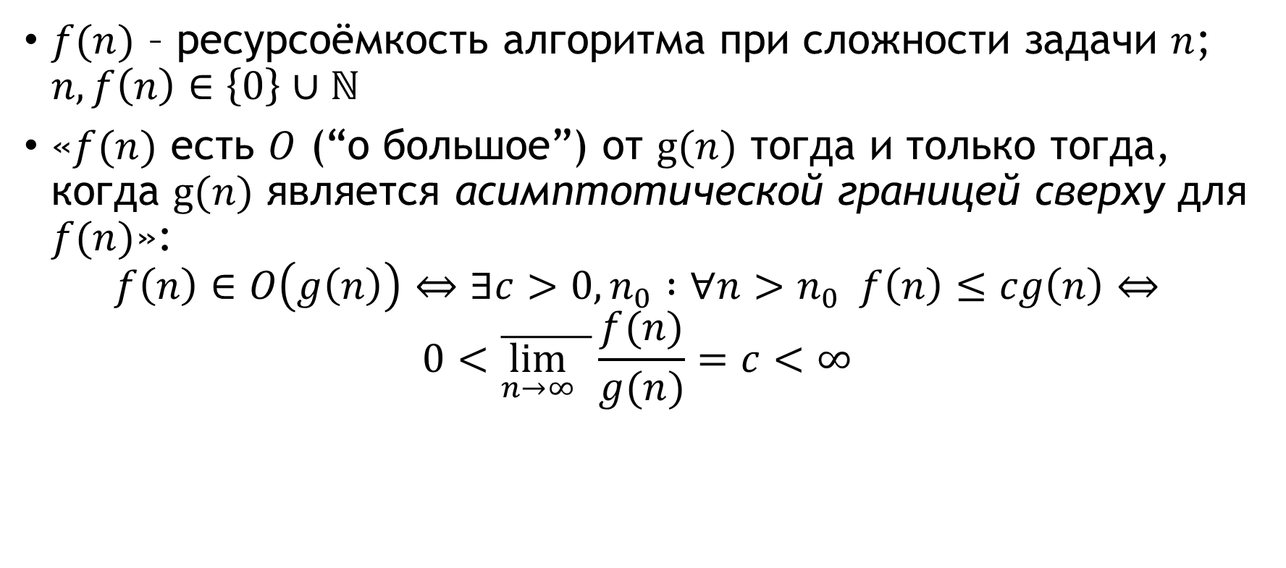
Асимптотическая граница сверху
$f(n)$ – ресурсоёмкость алгоритма при сложности задачи $n$; $n, f\left(n\right)∈\left\{0\right\}∪ℕ$
«$f(n)$ есть $O$ (“о большое”) от $g(n)$ тогда и только тогда, когда $g(n)$ является асимптотической границей сверху для $f(n)$»:
$$f\left(n\right)∈O\left(g\left(n\right)\right)⇔∃c>0, n_{0} :∀n>n_{0} f\left(n\right)≤cg\left(n\right)⇔ \\ 0<\overline{\lim_{n→∞}{ }}\frac{f(n)}{g(n)}=c<∞$$

Slide 341
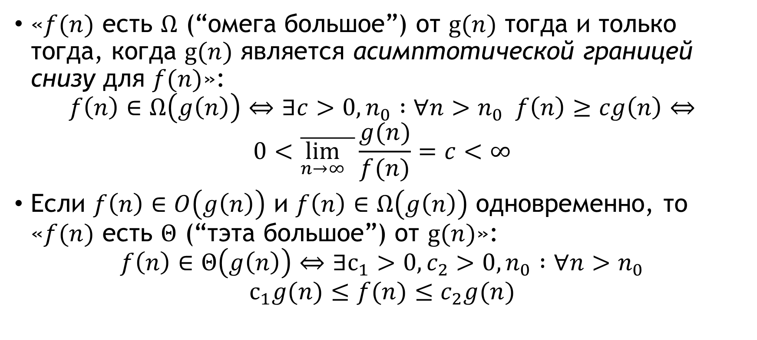
Асимптотическая граница снизу
«$f(n)$ есть $Ω$ (“омега большое”) от $g(n)$ тогда и только тогда, когда $g(n)$ является асимптотической границей снизу для $f(n)$»:
$$f\left(n\right)∈Ω\left(g\left(n\right)\right)⇔∃c>0, n_{0} :∀n>n_{0} f\left(n\right)≥cg\left(n\right)⇔ \\ 0<\overline{\lim_{n→∞}{ }}\frac{g(n)}{f(n)}=c<∞$$
Если $f\left(n\right)∈O\left(g\left(n\right)\right)$ и $f\left(n\right)∈Ω\left(g\left(n\right)\right)$ одновременно, то «$f(n)$ есть $Θ$ (“тэта большое”) от $g(n)$»:
$$f\left(n\right)∈Θ\left(g\left(n\right)\right)⇔∃с_{1}>0,c_{2}>0,n_{0} :∀n>n_{0}$$
$$с_{1}g(n)≤f(n)≤c_{2}g(n)$$

Slide 342
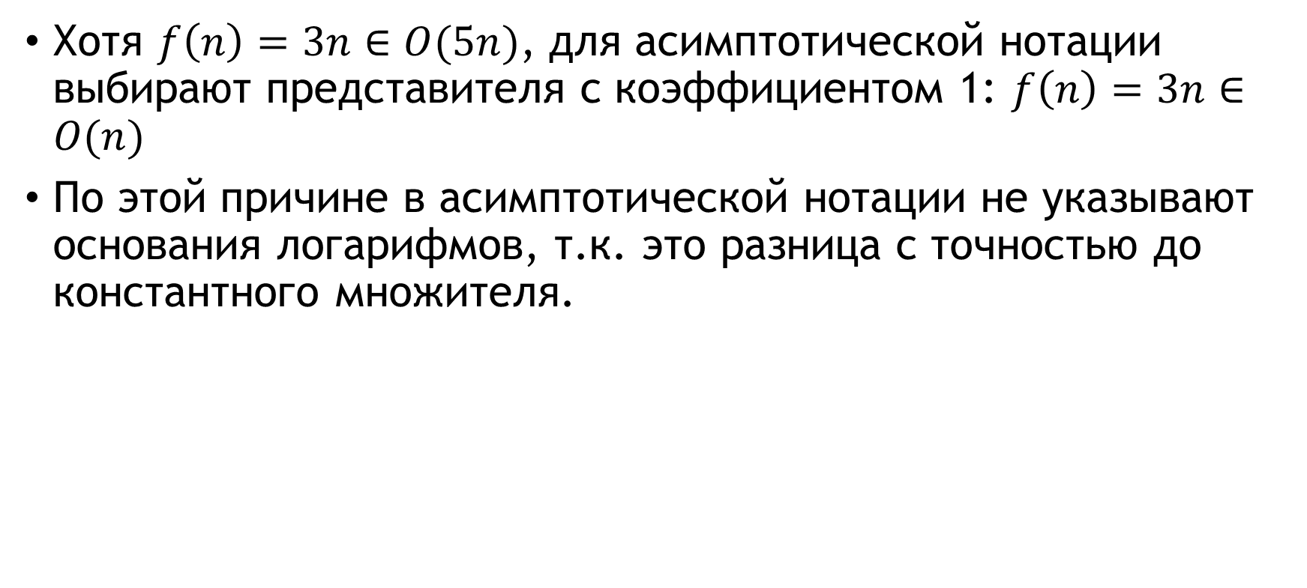
Канонические представители классов алгоритмической сложности
Хотя $f\left(n\right)=3n∈O(5n)$, для асимптотической нотации выбирают представителя с коэффициентом 1: $f\left(n\right)=3n∈O(n)$
По этой причине в асимптотической нотации не указывают основания логарифмов, т.к. это разница с точностью до константного множителя.

Slide 343
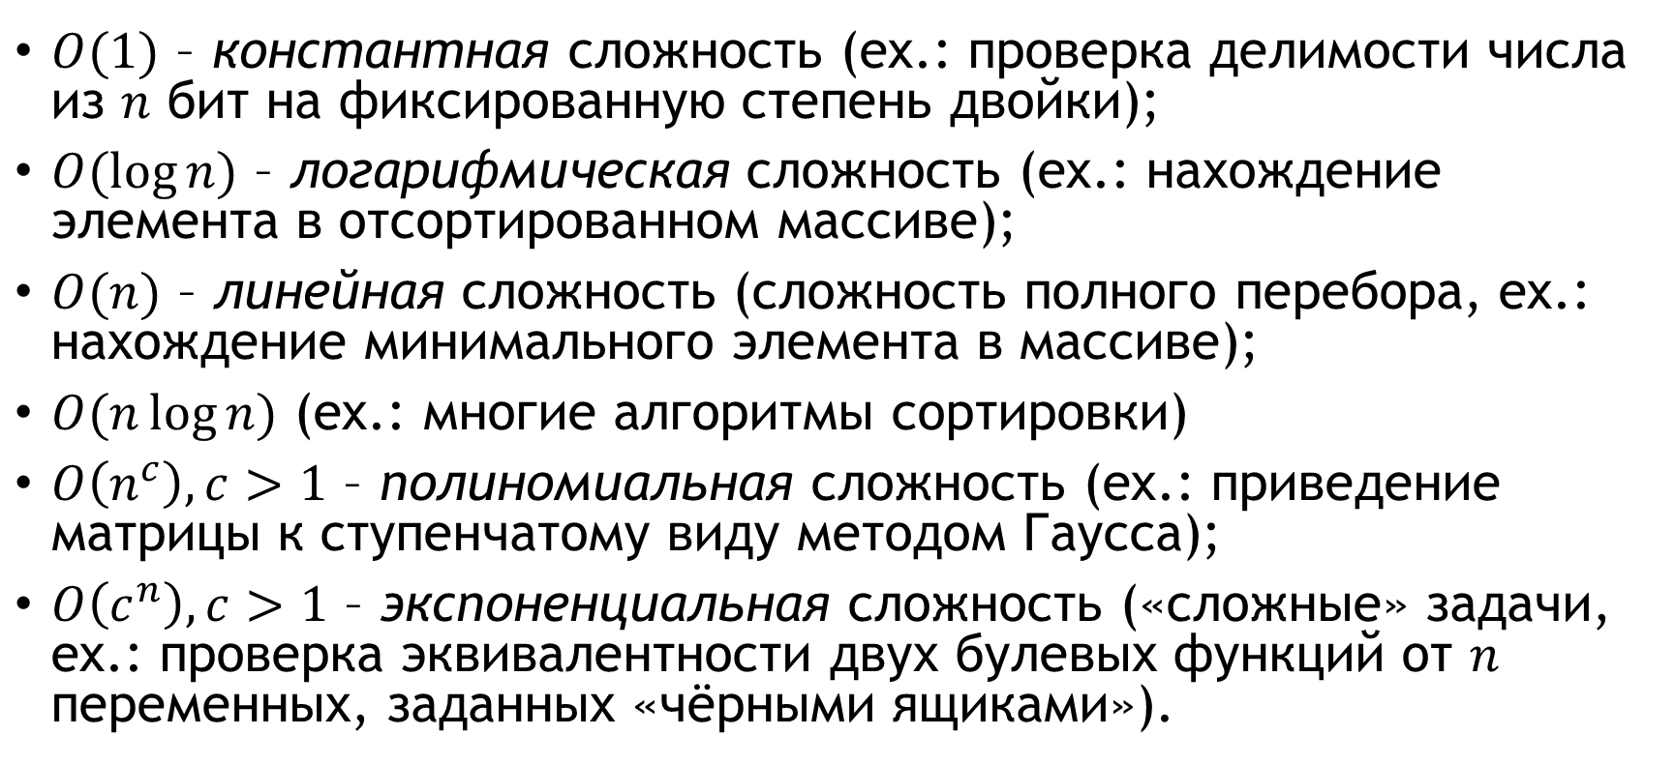
Основные классы асимптотической сложности
$O(1)$ – константная сложность (ex.: проверка делимости числа из $n$ бит на фиксированную степень двойки);
$O(\log{n})$ – логарифмическая сложность (ex.: нахождение элемента в отсортированном массиве);
$O(n)$ – линейная сложность (сложность полного перебора, ex.: нахождение минимального элемента в массиве);
$O(n\log{n})$ (ex.: многие алгоритмы сортировки)
$O\left(n^{c}\right), c>1$ – полиномиальная сложность (ex.: приведение матрицы к ступенчатому виду методом Гаусса);
$O\left(c^{n}\right), c>1$ – экспоненциальная сложность («сложные» задачи, ex.: проверка эквивалентности двух булевых функций от $n$ переменных, заданных «чёрными ящиками»).

Slide 344
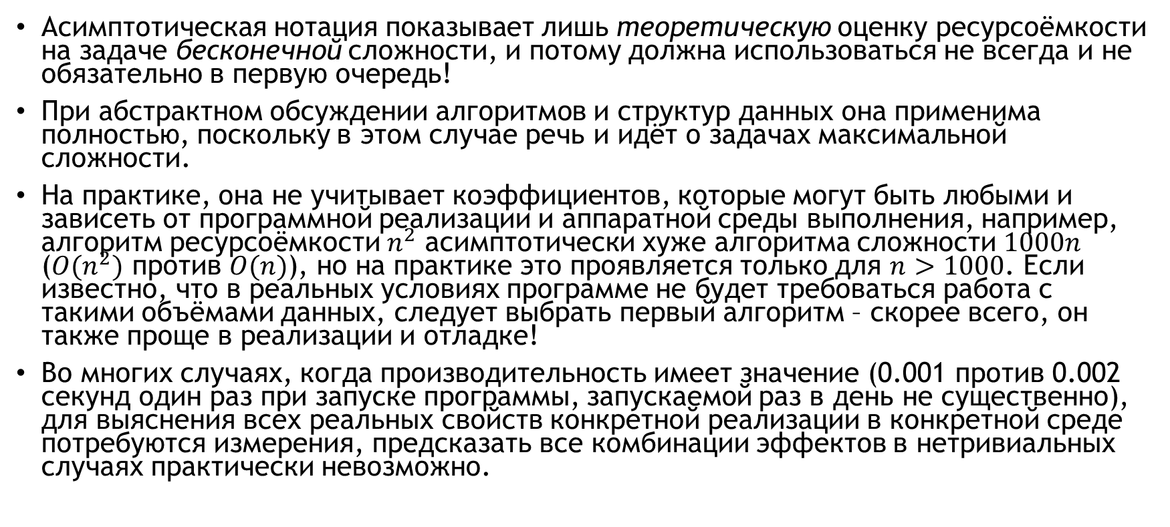
Применимость асимптотической нотации
Асимптотическая нотация показывает лишь теоретическую оценку ресурсоёмкости на задаче бесконечной сложности, и потому должна использоваться не всегда и не обязательно в первую очередь!
При абстрактном обсуждении алгоритмов и структур данных она применима полностью, поскольку в этом случае речь и идёт о задачах максимальной сложности.
На практике, она не учитывает коэффициентов, которые могут быть любыми и зависеть от программной реализации и аппаратной среды выполнения, например, алгоритм ресурсоёмкости $n^{2}$ асимптотически хуже алгоритма сложности $1000n$ ($O(n^{2})$ против $O(n)$), но на практике это проявляется только для $n>1000$. Если известно, что в реальных условиях программе не будет требоваться работа с такими объёмами данных, следует выбрать первый алгоритм – скорее всего, он также проще в реализации и отладке!
Во многих случаях, когда производительность имеет значение (0.001 против 0.002 секунд один раз при запуске программы, запускаемой раз в день не существенно), для выяснения всех реальных свойств конкретной реализации в конкретной среде потребуются измерения, предсказать все комбинации эффектов в нетривиальных случаях практически невозможно.

Slide 345
Лекция 13.04

Slide 346
Структуры данных на базе последовательности элементов в памяти: стек
Требования: push и pop по принципу FILO, empty за O(1).
Реализация: последовательность (размер задаёт максимальную ёмкость) + индекс/указатель вершины.
См. аппаратный стек: область памяти, выделенная ОС + регистр указателя стека.
Указывать на последний элемент или первое свободное место (+/- 1) – деталь реализации.

Slide 347
Очередь на базе массива
Требования: push и pop по принципу FIFO, empty за O(1).
Чтобы не перемещать элементы, будем отслеживать отдельно начало и конец, перемещая их по кругу: если один из указателей/индексов нужно сместить за край последовательности, он переносится на противоположный край.
Такая реализация очереди с использованием фиксированного объёма памяти (максимального числа элементов) называется кольцевым буфером (ring buffer).

Slide 348
Дек на базе массива
Дек (deque, double-ended queue, двусторонняя очередь) требует push_back, pop_back, push_front, pop_front (вставка/удаление с обоих концов) и empty за O(1).
Реализация аналогична очереди.

Slide 349
Буферное окно на базе массива
Операции аналогичны обычной реализации последовательности на базе массива (доступ к элементам по индексам, меньшим числу хранимых элементов, вставка и удаление элементов в указанные места), но сложность O(1) вместо O(n) имеют вставки и удаления не в конец, а в место предыдущей вставки или удаления.
Реализация: подпоследовательность не используемой ёмкости не всегда в конце последовательности, а в любом её месте. Перед каждой операции вставки удаления элементы смещаются так, чтобы «дырка» оказалась в позиции операции, после чего сама операция занимает O(1).

Slide 350
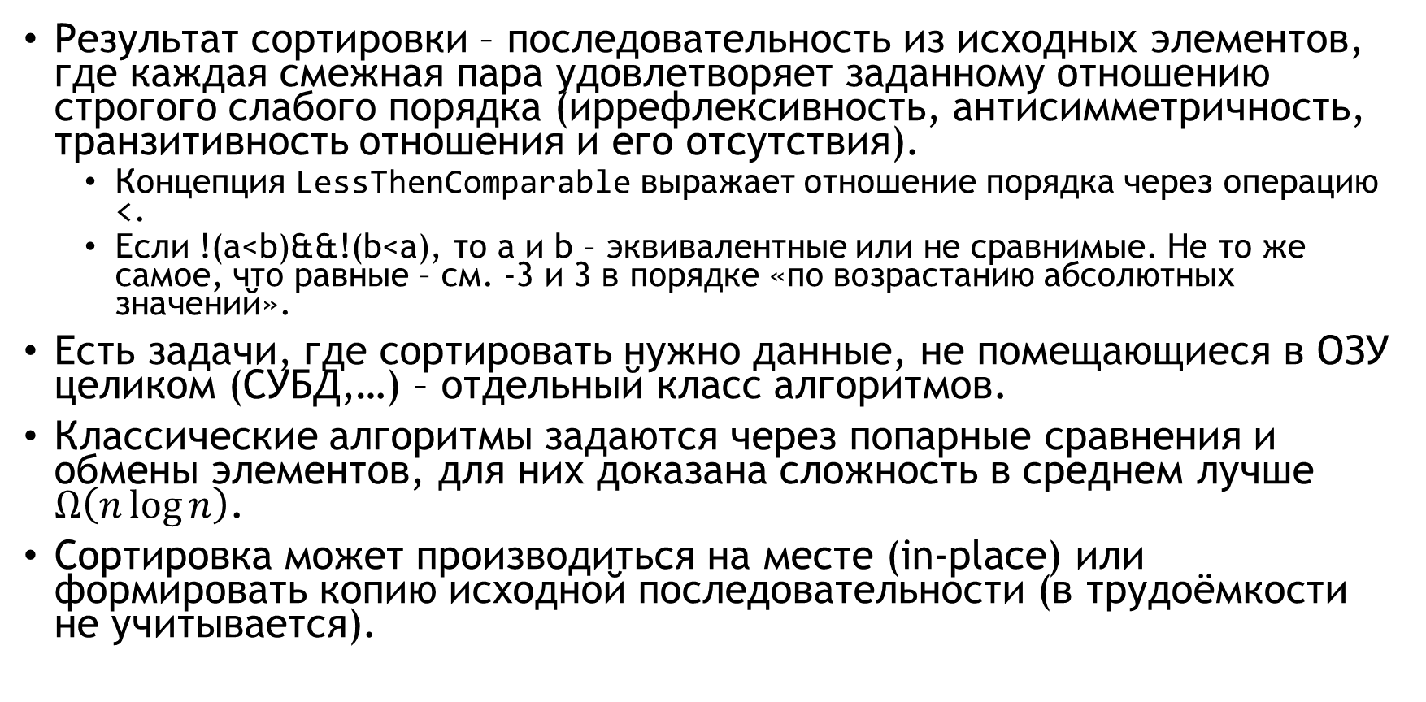
Сортировка последовательности
Результат сортировки – последовательность из исходных элементов, где каждая смежная пара удовлетворяет заданному отношению строгого слабого порядка (иррефлексивность, антисимметричность, транзитивность отношения и его отсутствия).
Концепция LessThenComparable выражает отношение порядка через операцию <.
Если !(a<b)&&!(b<a), то a и b – эквивалентные или не сравнимые. Не то же самое, что равные – см. -3 и 3 в порядке «по возрастанию абсолютных значений».
Есть задачи, где сортировать нужно данные, не помещающиеся в ОЗУ целиком (СУБД,…) – отдельный класс алгоритмов.
Классические алгоритмы задаются через попарные сравнения и обмены элементов, для них доказана сложность в среднем лучше $Ω\left(n\log{n}\right)$.
Сортировка может производиться на месте (in-place) или формировать копию исходной последовательности (в трудоёмкости не учитывается).

Slide 351
Свойства алгоритмов сортировки
Устойчивый (stable) алгоритм сортировки сохраняет относительный порядок эквивалентных элементов.
Адаптивный (adaptive, с естественным поведением) алгоритм работает эффективнее, если исходная последовательность близка к отсортированной.

Slide 352
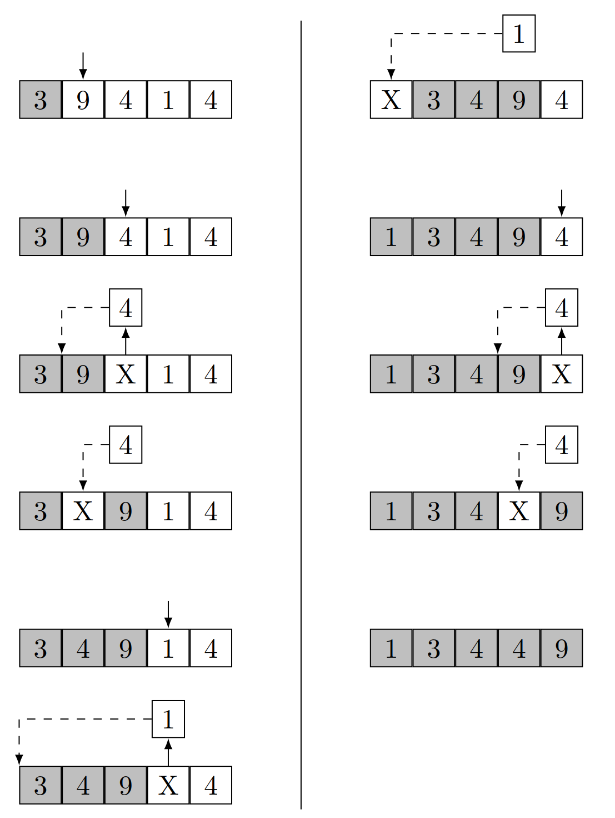
Сортировка вставками (insert sort)
template<typename T>
void insert_sort(gsl::span<T> s) {
for(std::size_t i=1;i<s.size();++i)
if(s[i]<s[i-1]){
T t = s[i];
std::size_t j = i-1;
while(j&&t<s[j-1])
--j;
for(std::size_t k=i;k>j;--k)
s[k] = s[k-1];
s[j] = t;
}
}

Slide 353
Концепция Swappable
Обмен элементов за O(1).
Протокол использования: включить <utility>, описать std::swap в текущей обласи видимости и вызвать неквалифицированным именем: void f() { T a,b; // ... using std::swap; swap(a,b); }
Библиотечные описания: template<typename T> void swap(T& a,T& b); template<typename T,std::size_t N> void swap(T (&a)[N],T (&b)[N]);

Slide 354
Быстрая сортировка (quicksort)
std::size_t partition(gsl::span<T> s) {
using std::swap;
T pivot = s[0];
std::size_t border = 0;
for(std::size_t i=0;i<s.size()-1;++i)
if(s[i]<pivot)
swap(s[border++],s[i]);
swap(s[border],s[s.size()-1]);
return border;
}
void quick_sort(gsl::span<T> s) {
if(s.size()<2)
return;
std::size_t p = partition(s);
quick_sort(s.first(p));
quick_sort(s.subspan(p+1);
}

Slide 355
Эквивалентность рекурсии и циклов
Свести к циклу с предусловием, далее: void f() { while(cond) statement; } Нужно для функциональных языков, но не процедурных!
Хвостовая рекурсия (tail recursion) – опциональный вызов последним действием: void f(T x,U y,...){ // ... if(cond) f(a,b,...); }
Прочие виды рекурсии потребуют стековой памяти.
void f() { if(cond){ statement; f(); } }
void f(T x,T y,...) { start: // ... if(cond){ x = a,y = b,...; goto start; } }

Slide 356
Быстрая сортировка без рекурсии
void quick_sort_no_recursive(gsl::span<T> s,gsl::span<gsl::span<T>> stack) {
assert(stack.size()+1>=s.size());
std::size_t top = 1;
stack.front() = s;
while(top){
gsl::span<T>& span = stack[--top];
if(span.size()<2)
continue;
std::size_t p = partition(span);
stack[top++] = span.first(p);
stack[top++] = span.subspan(p+1);
}
}

Slide 357
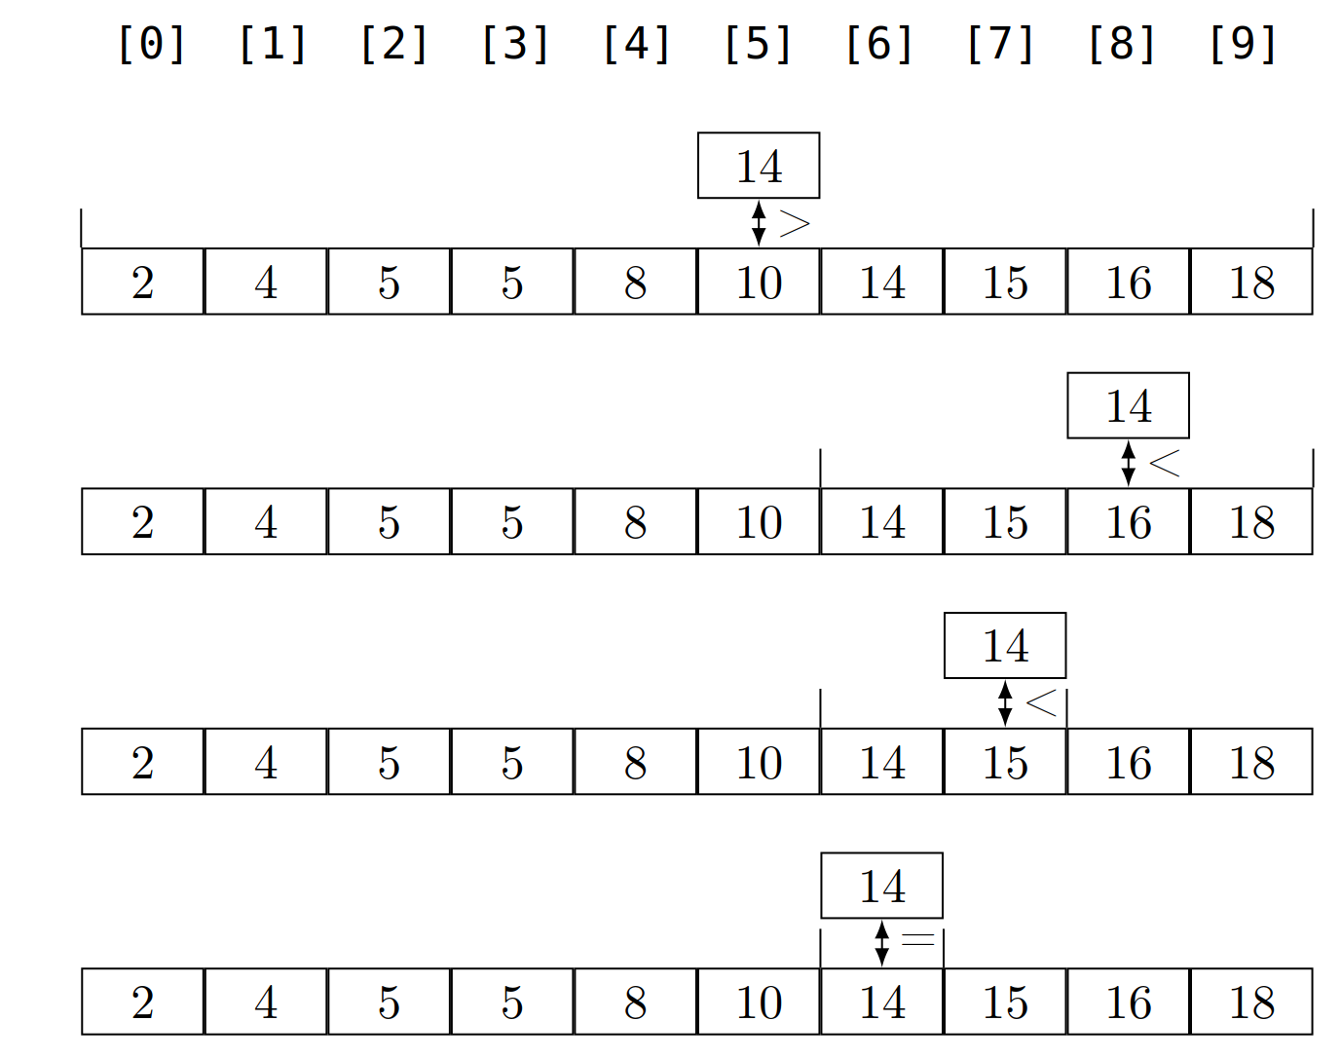
Двоичный поиск
// Первый элемент, не меньший искомого.
template<typename T>
std::size_t lower_bound(gsl::span<const T> s,
const T& x)
{
std::size_t begin = 0,end = s.size();
while(begin!=end){
std::size_t i = begin+(end-begin)/2;
if(s[i]<x)
begin = i+1;
else
end = i;
}
return begin;
}

